Slide 1
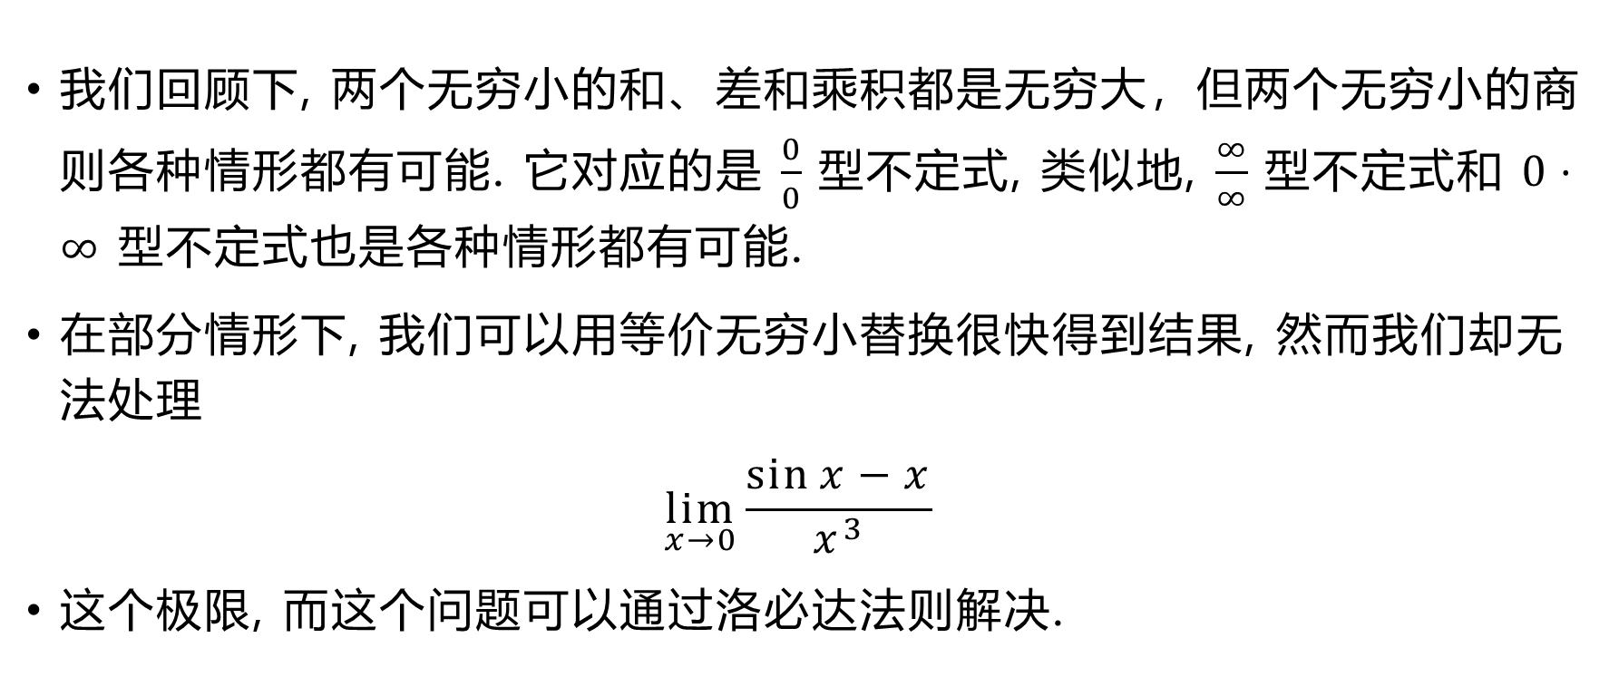
4.2 洛必达法则
我们回顾下, 两个无穷小的和、差和乘积都是无穷大，但两个无穷小的商则各种情形都有可能. 它对应的是 $\frac{0}{0}$ 型不定式, 类似地, $\frac{∞}{∞}$ 型不定式和 $0⋅∞$ 型不定式也是各种情形都有可能.
在部分情形下, 我们可以用等价无穷小替换很快得到结果, 然而我们却无法处理 $\lim_{x→0}{\frac{\sin{x}−x}{x^{3}}}$
这个极限, 而这个问题可以通过洛必达法则解决.

Slide 2
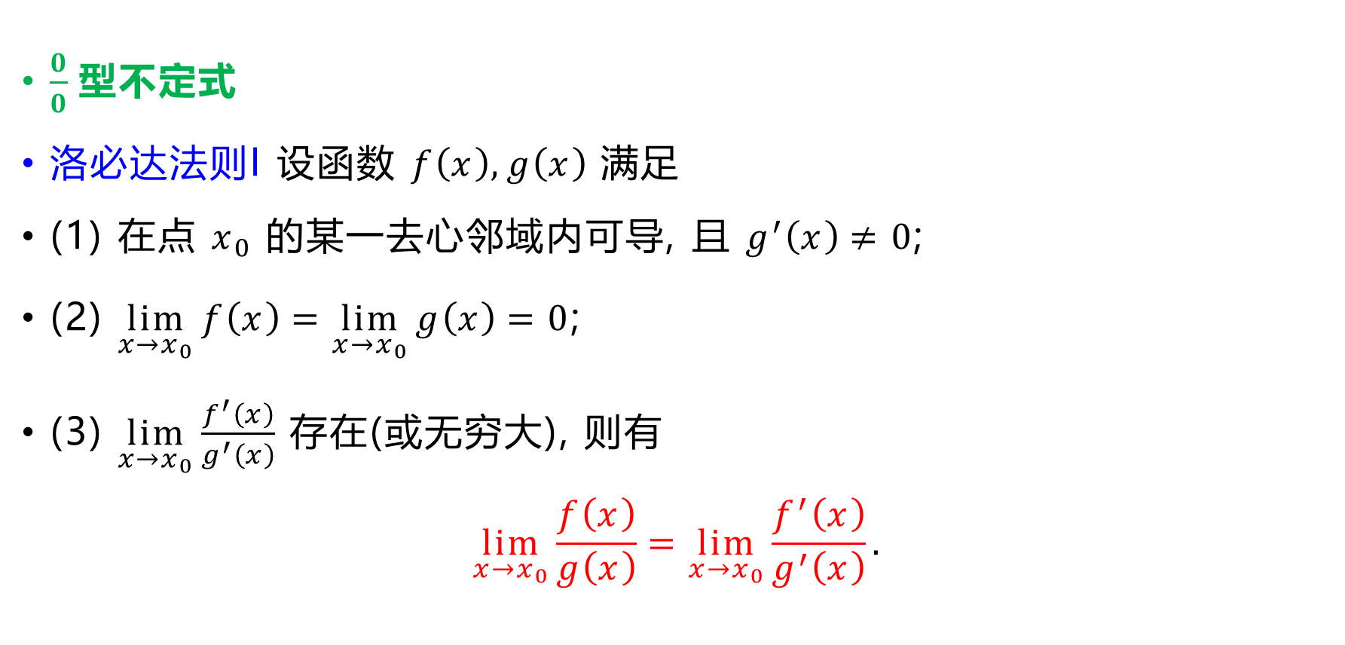
$\frac{0}{0}$ 型不定式
洛必达法则I 设函数 $f\left(x\right),g\left(x\right)$ 满足
(1) 在点 $x_{0}$ 的某一去心邻域内可导, 且 $g^{′}\left(x\right)≠0$;
(2) $\lim_{x→x_{0}}{f\left(x\right)}=\lim_{x→x_{0}}{g\left(x\right)}=0$;
(3) $\lim_{x→x_{0}}{\frac{f^{′}\left(x\right)}{g^{′}\left(x\right)}}$ 存在(或无穷大), 则有 $\lim_{x→x_{0}}{\frac{f\left(x\right)}{g\left(x\right)}}=\lim_{x→x_{0}}{\frac{f^{′}\left(x\right)}{g^{′}\left(x\right)}}.$

Slide 3
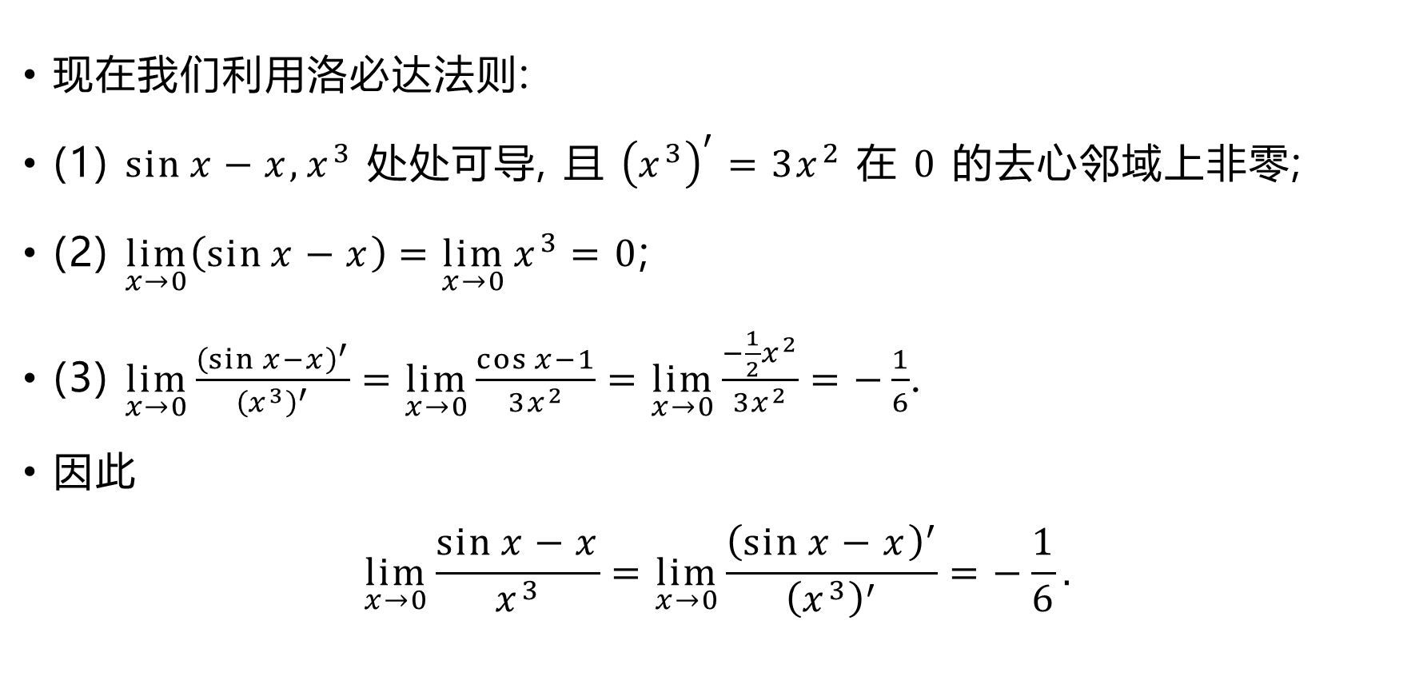
现在我们利用洛必达法则:
(1) $\sin{x}−x,x^{3}$ 处处可导, 且 ${\left(x^{3}\right)}^{′}=3x^{2}$ 在 $0$ 的去心邻域上非零;
(2) $\lim_{x→0}\left(\sin{x}−x\right)=\lim_{x→0}{x^{3}}=0$;
(3) $\lim_{x→0}{\frac{{\left(\sin{x}−x\right)}^{′}}{{\left(x^{3}\right)}^{′}}}=\lim_{x→0}{\frac{\cos{x}−1}{3x^{2}}}=\lim_{x→0}{\frac{−\frac{1}{2}x^{2}}{3x^{2}}}=−\frac{1}{6}$.
因此 $\lim_{x→0}{\frac{\sin{x}−x}{x^{3}}}=\lim_{x→0}{\frac{{\left(\sin{x}−x\right)}^{′}}{{\left(x^{3}\right)}^{′}}}=−\frac{1}{6}.$

Slide 4
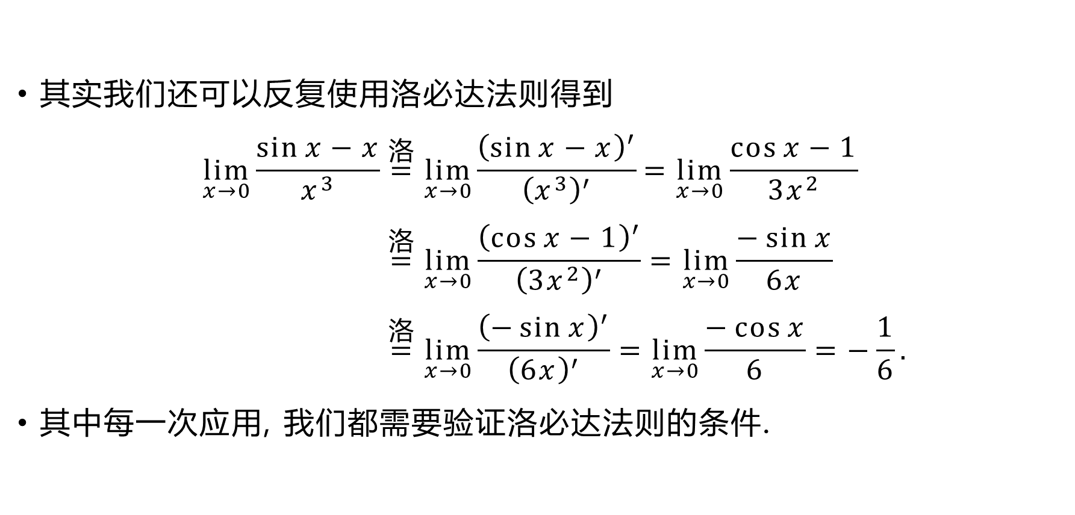
其实我们还可以反复使用洛必达法则得到 $\lim_{x→0}{\frac{\sin{x}−x}{x^{3}}}\overset{\text{洛}}{=}\lim_{x→0}{\frac{{\left(\sin{x}−x\right)}^{′}}{{\left(x^{3}\right)}^{′}}}=\lim_{x→0}{\frac{\cos{x}−1}{3x^{2}}}$ $\overset{\text{洛}}{=}\lim_{x→0}{\frac{{\left(\cos{x}−1\right)}^{′}}{{\left(3x^{2}\right)}^{′}}}=\lim_{x→0}{\frac{−\sin{x}}{6x}}$ $\overset{\text{洛}}{=}\lim_{x→0}{\frac{{\left(−\sin{x}\right)}^{′}}{{\left(6x\right)}^{′}}}=\lim_{x→0}{\frac{−\cos{x}}{6}}=−\frac{1}{6}.$
其中每一次应用, 我们都需要验证洛必达法则的条件.

Slide 5
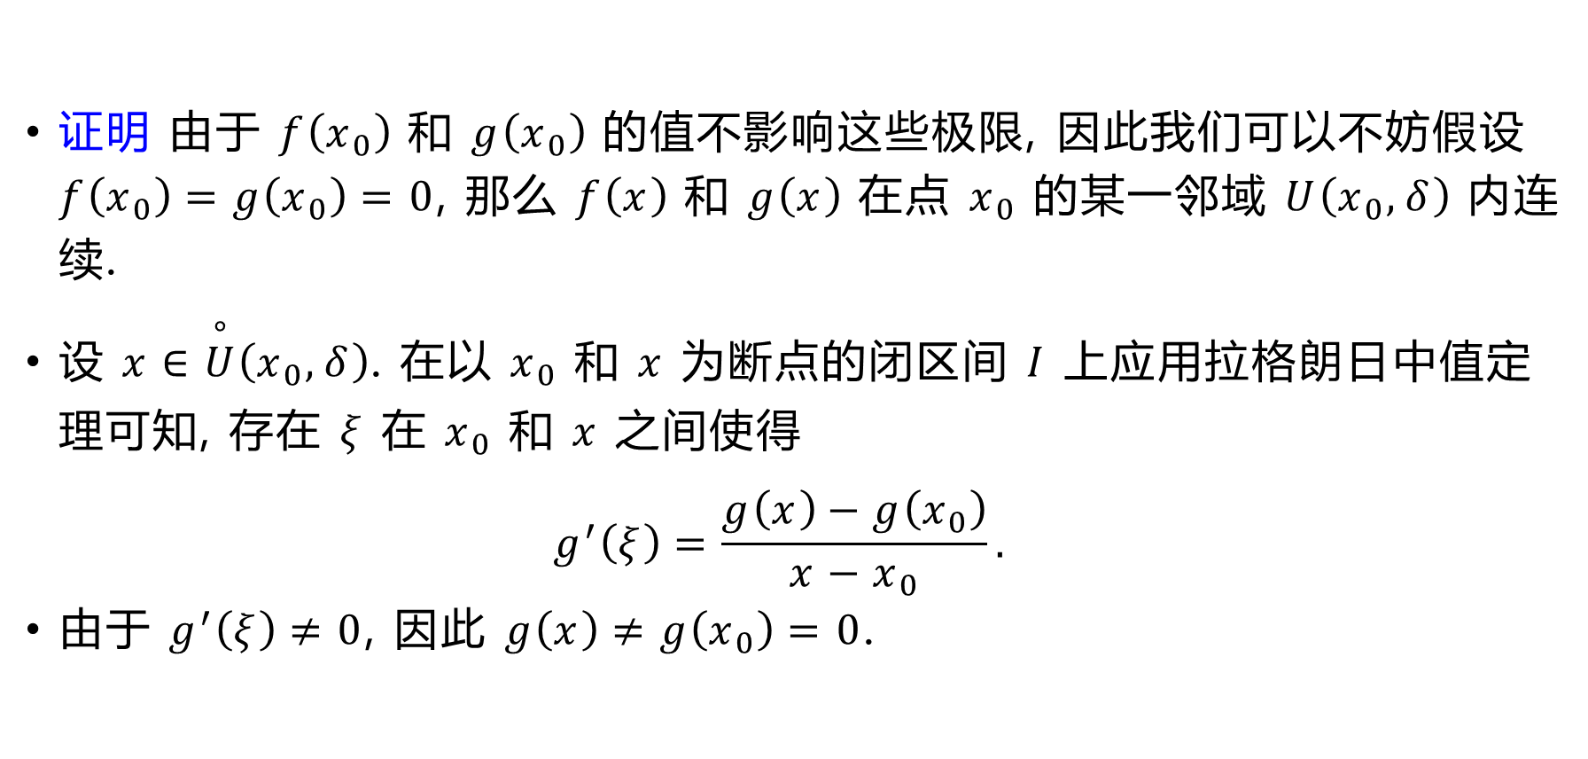
证明 由于 $f\left(x_{0}\right)$ 和 $g\left(x_{0}\right)$ 的值不影响这些极限, 因此我们可以不妨假设 $f\left(x_{0}\right)=g\left(x_{0}\right)=0$, 那么 $f\left(x\right)$ 和 $g\left(x\right)$ 在点 $x_{0}$ 的某一邻域 $U\left(x_{0},δ\right)$ 内连续.
设 $x∈\overset{∘}{U}\left(x_{0},δ\right)$. 在以 $x_{0}$ 和 $x$ 为断点的闭区间 $I$ 上应用拉格朗日中值定理可知, 存在 $ξ$ 在 $x_{0}$ 和 $x$ 之间使得 $g^{′}\left(ξ\right)=\frac{g\left(x\right)−g\left(x_{0}\right)}{x−x_{0}}.$
由于 $g^{′}\left(ξ\right)≠0$, 因此 $g\left(x\right)≠g\left(x_{0}\right)=0$.

Slide 6
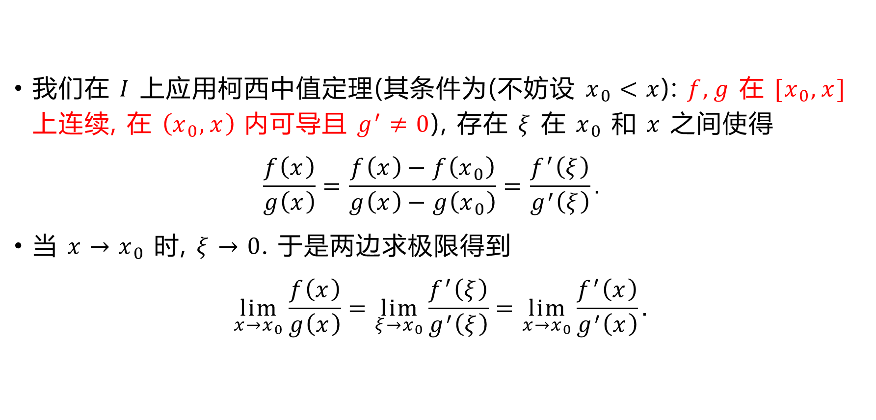
我们在 $I$ 上应用柯西中值定理(其条件为(不妨设 $x_{0}<x$): $f,g$ 在 $[x_{0},x]$ 上连续, 在 $\left(x_{0},x\right)$ 内可导且 $g^{′}≠0$), 存在 $ξ$ 在 $x_{0}$ 和 $x$ 之间使得 $\frac{f\left(x\right)}{g\left(x\right)}=\frac{f\left(x\right)−f\left(x_{0}\right)}{g\left(x\right)−g\left(x_{0}\right)}=\frac{f^{′}\left(ξ\right)}{g^{′}\left(ξ\right)}.$
当 $x→x_{0}$ 时, $ξ→0$. 于是两边求极限得到 $\lim_{x→x_{0}}{\frac{f\left(x\right)}{g\left(x\right)}}=\lim_{ξ→x_{0}}{\frac{f^{′}\left(ξ\right)}{g^{′}\left(ξ\right)}}=\lim_{x→x_{0}}{\frac{f^{′}\left(x\right)}{g^{′}\left(x\right)}}.$

Slide 7
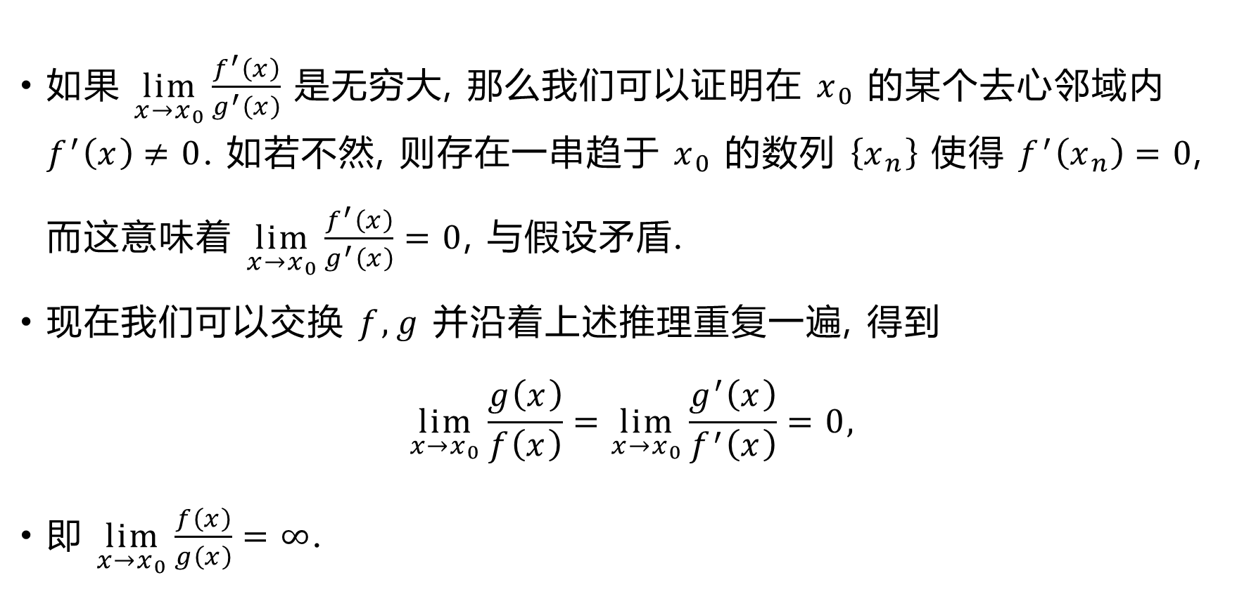
如果 $\lim_{x→x_{0}}{\frac{f^{′}\left(x\right)}{g^{′}\left(x\right)}}$ 是无穷大, 那么我们可以证明在 $x_{0}$ 的某个去心邻域内 $f^{′}\left(x\right)≠0$. 如若不然, 则存在一串趋于 $x_{0}$ 的数列 $\left\{x_{n}\right\}$ 使得 $f^{′}\left(x_{n}\right)=0$, 而这意味着 $\lim_{x→x_{0}}{\frac{f^{′}\left(x\right)}{g^{′}\left(x\right)}}=0$, 与假设矛盾.
现在我们可以交换 $f,g$ 并沿着上述推理重复一遍, 得到 $\lim_{x→x_{0}}{\frac{g\left(x\right)}{f\left(x\right)}}=\lim_{x→x_{0}}{\frac{g^{′}\left(x\right)}{f^{′}\left(x\right)}}=0,$
即 $\lim_{x→x_{0}}{\frac{f\left(x\right)}{g\left(x\right)}}=∞$.

Slide 8
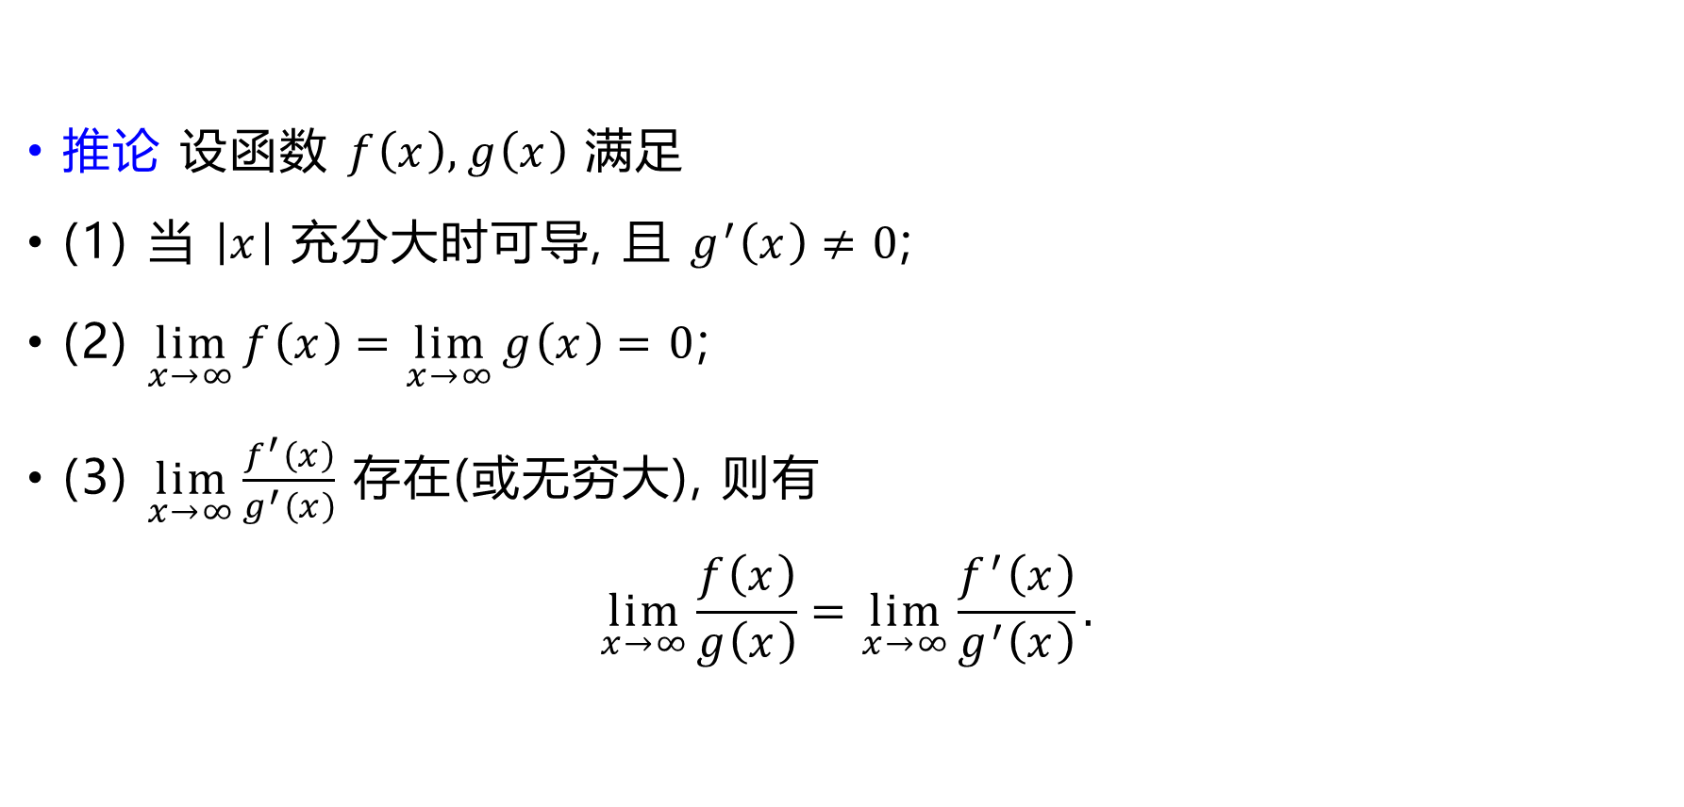
推论 设函数 $f\left(x\right),g\left(x\right)$ 满足
(1) 当 $\left|x\right|$ 充分大时可导, 且 $g^{′}\left(x\right)≠0$;
(2) $\lim_{x→∞}{f\left(x\right)}=\lim_{x→∞}{g\left(x\right)}=0$;
(3) $\lim_{x→∞}{\frac{f^{′}\left(x\right)}{g^{′}\left(x\right)}}$ 存在(或无穷大), 则有 $\lim_{x→∞}{\frac{f\left(x\right)}{g\left(x\right)}}=\lim_{x→∞}{\frac{f^{′}\left(x\right)}{g^{′}\left(x\right)}}.$

Slide 9
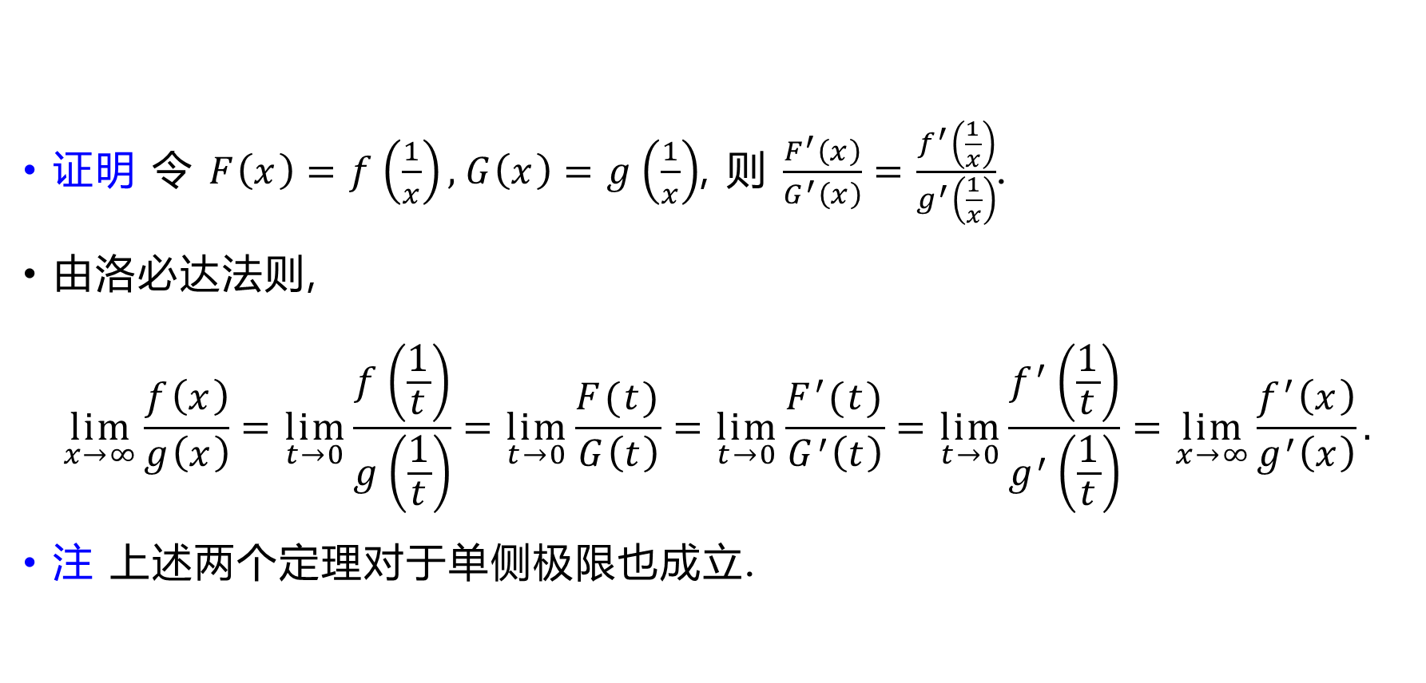
证明 令 $F\left(x\right)=f\left(\frac{1}{x}\right),G\left(x\right)=g\left(\frac{1}{x}\right)$, 则 $\frac{F^{′}\left(x\right)}{G^{′}\left(x\right)}=\frac{f^{′}\left(\frac{1}{x}\right)}{g^{′}\left(\frac{1}{x}\right)}$.
由洛必达法则, $\lim_{x→∞}{\frac{f\left(x\right)}{g\left(x\right)}}=\lim_{t→0}{\frac{f\left(\frac{1}{t}\right)}{g\left(\frac{1}{t}\right)}}=\lim_{t→0}{\frac{F(t)}{G\left(t\right)}}=\lim_{t→0}{\frac{F^{′}(t)}{G^{′}\left(t\right)}}=\lim_{t→0}{\frac{f^{′}\left(\frac{1}{t}\right)}{g^{′}\left(\frac{1}{t}\right)}}=\lim_{x→∞}{\frac{f^{′}\left(x\right)}{g^{′}\left(x\right)}}.$
注 上述两个定理对于单侧极限也成立.

Slide 10

例 求 $\lim_{x→0}{\frac{e^{x}−e^{−x}−2x}{x−\sin{x}}}.$
解 该极限是 $\frac{0}{0}$ 型不定式, 于是
$$\lim_{x→0}{\frac{e^{x}−e^{−x}−2x}{x−\sin{x}}}\overset{\text{洛}}{=}\lim_{x→0}{\frac{e^{x}+e^{−x}−2}{1−\cos{x}}} \\ \overset{\text{洛}}{=}\lim_{x→0}{\frac{e^{x}−e^{−x}}{\sin{x}}} \\ \overset{\text{洛}}{=}\lim_{x→0}{\frac{e^{x}+e^{−x}}{\cos{x}}}=\frac{2}{1}=2.$$

Slide 11
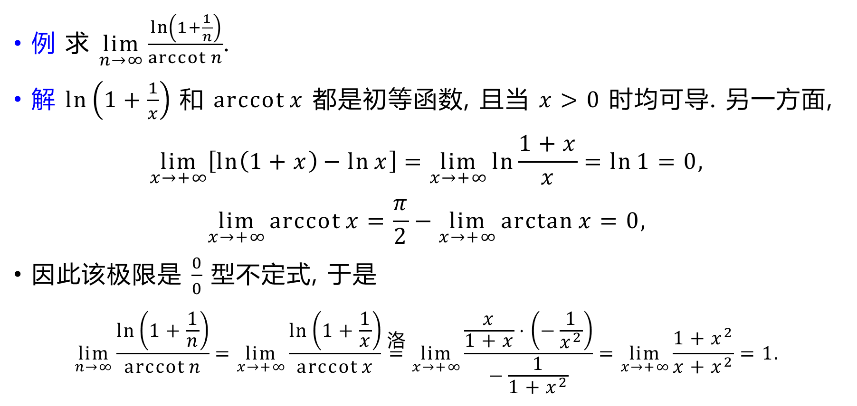
例 求 $\lim_{n→∞}{\frac{\ln\left(1+\frac{1}{n}\right)}{\operatorname{arccot}{n}}}$.
解 $\ln\left(1+\frac{1}{x}\right)$ 和 $\operatorname{arccot}{x}$ 都是初等函数, 且当 $x>0$ 时均可导. 另一方面,
$$\lim_{x→+∞}\left[\ln\left(1+x\right)−\ln{x}\right]=\lim_{x→+∞}{\ln{\frac{1+x}{x}}}=\ln{1}=0,$$
$$\lim_{x→+∞}{\operatorname{arccot}{x}}=\frac{π}{2}−\lim_{x→+∞}{\arctan{x}}=0,$$
因此该极限是 $\frac{0}{0}$ 型不定式, 于是
$$\lim_{n→∞}{\frac{\ln\left(1+\frac{1}{n}\right)}{\operatorname{arccot}{n}}}=\lim_{x→+∞}{\frac{\ln\left(1+\frac{1}{x}\right)}{\operatorname{arccot}{x}}}\overset{\text{洛}}{=}\lim_{x→+∞}{\frac{\frac{x}{1+x}⋅\left(−\frac{1}{x^{2}}\right)}{−\frac{1}{1+x^{2}}}}=\lim_{x→+∞}{\frac{1+x^{2}}{x+x^{2}}}=1.$$

Slide 12
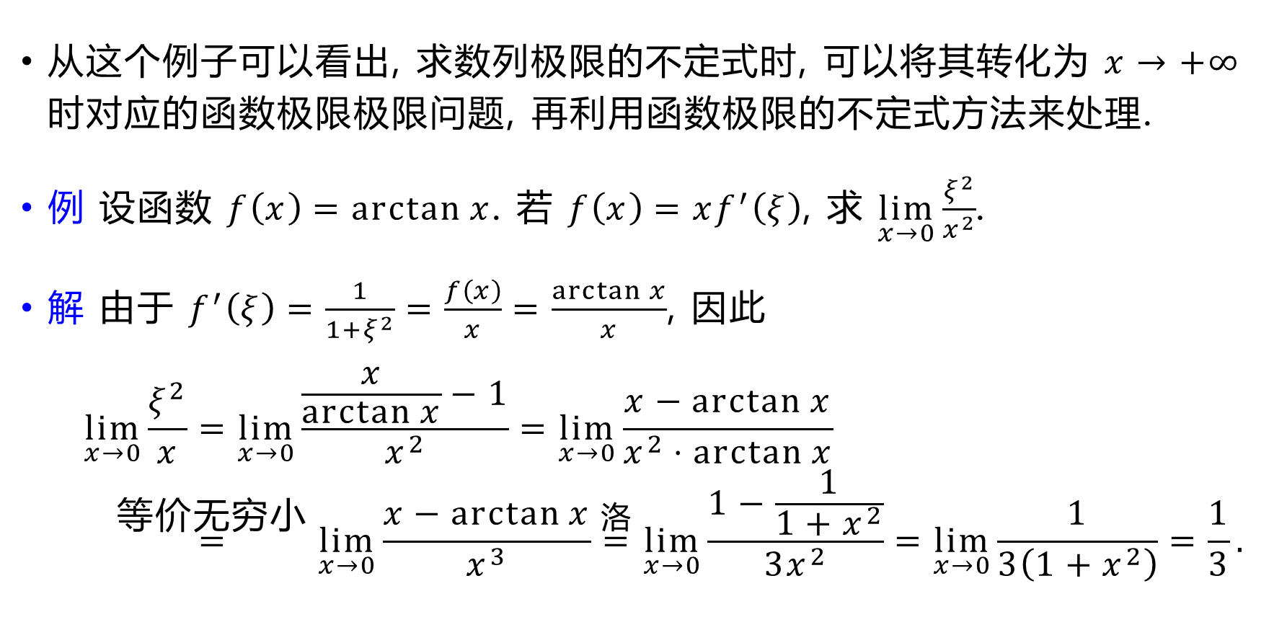
从这个例子可以看出, 求数列极限的不定式时, 可以将其转化为 $x→+∞$ 时对应的函数极限极限问题, 再利用函数极限的不定式方法来处理.
例 设函数 $f\left(x\right)=\arctan{x}$. 若 $f\left(x\right)=xf^{′}\left(ξ\right)$, 求 $\lim_{x→0}{\frac{ξ^{2}}{x^{2}}}$.
解 由于 $f^{′}\left(ξ\right)=\frac{1}{1+ξ^{2}}=\frac{f\left(x\right)}{x}=\frac{\arctan{x}}{x}$, 因此
$$\lim_{x→0}{\frac{ξ^{2}}{x}}=\lim_{x→0}{\frac{\frac{x}{\arctan{x}}−1}{x^{2}}}=\lim_{x→0}{\frac{x−\arctan{x}}{x^{2}⋅\arctan{x}}} \\ \overset{\text{等价无穷小}}{=}\lim_{x→0}{\frac{x−\arctan{x}}{x^{3}}}\overset{\text{洛}}{=}\lim_{x→0}{\frac{1−\frac{1}{1+x^{2}}}{3x^{2}}}=\lim_{x→0}{\frac{1}{3\left(1+x^{2}\right)}}=\frac{1}{3}.$$

Slide 13
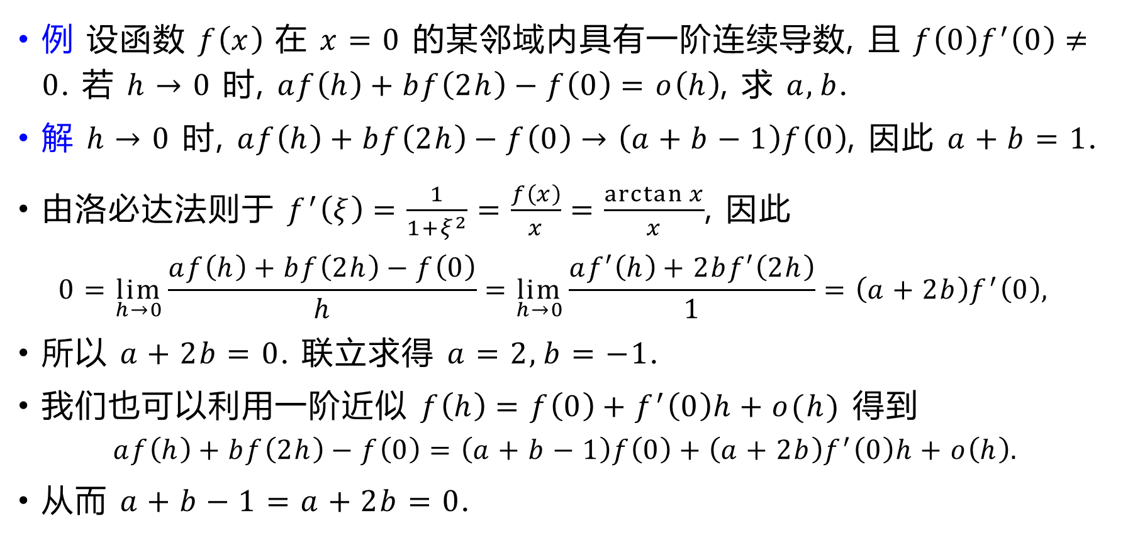
例 设函数 $f\left(x\right)$ 在 $x=0$ 的某邻域内具有一阶连续导数, 且 $f\left(0\right)f^{′}\left(0\right)≠0$. 若 $h→0$ 时, $af\left(h\right)+bf\left(2h\right)−f\left(0\right)=o\left(h\right)$, 求 $a,b$.
解 $h→0$ 时, $af\left(h\right)+bf\left(2h\right)−f\left(0\right)→\left(a+b−1\right)f\left(0\right)$, 因此 $a+b=1$.
由洛必达法则于 $f^{′}\left(ξ\right)=\frac{1}{1+ξ^{2}}=\frac{f\left(x\right)}{x}=\frac{\arctan{x}}{x}$, 因此 $0=\lim_{h→0}{\frac{af\left(h\right)+bf\left(2h\right)−f\left(0\right)}{h}}=\lim_{h→0}{\frac{af′\left(h\right)+2bf′\left(2h\right)}{1}}=\left(a+2b\right)f^{′}\left(0\right),$
所以 $a+2b=0$. 联立求得 $a=2,b=−1$.
我们也可以利用一阶近似 $f\left(h\right)=f\left(0\right)+f^{′}\left(0\right)h+o(h)$ 得到 $af\left(h\right)+bf\left(2h\right)−f\left(0\right)=\left(a+b−1\right)f\left(0\right)+\left(a+2b\right)f^{′}\left(0\right)h+o\left(h\right).$
从而 $a+b−1=a+2b=0$.

Slide 14
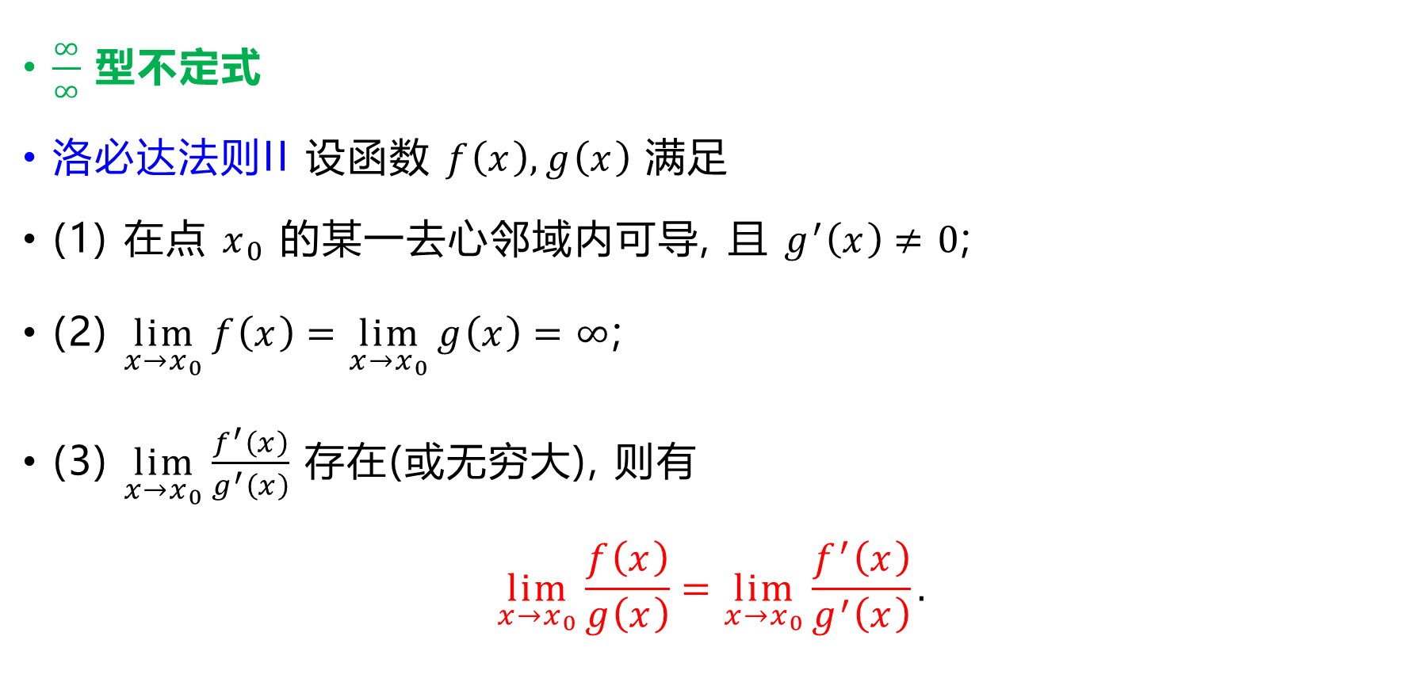
$\frac{∞}{∞}$ 型不定式
洛必达法则II 设函数 $f\left(x\right),g\left(x\right)$ 满足
(1) 在点 $x_{0}$ 的某一去心邻域内可导, 且 $g^{′}\left(x\right)≠0$;
(2) $\lim_{x→x_{0}}{f\left(x\right)}=\lim_{x→x_{0}}{g\left(x\right)}=∞$;
(3) $\lim_{x→x_{0}}{\frac{f^{′}\left(x\right)}{g^{′}\left(x\right)}}$ 存在(或无穷大), 则有 $\lim_{x→x_{0}}{\frac{f\left(x\right)}{g\left(x\right)}}=\lim_{x→x_{0}}{\frac{f^{′}\left(x\right)}{g^{′}\left(x\right)}}.$

Slide 15
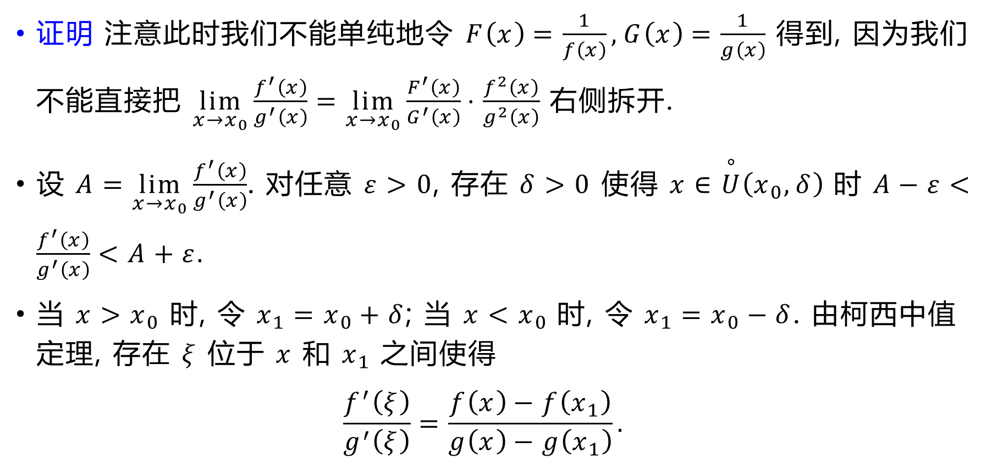
证明 注意此时我们不能单纯地令 $F\left(x\right)=\frac{1}{f\left(x\right)},G\left(x\right)=\frac{1}{g\left(x\right)}$ 得到, 因为我们不能直接把 $\lim_{x→x_{0}}{\frac{f^{′}\left(x\right)}{g^{′}\left(x\right)}}=\lim_{x→x_{0}}{\frac{F^{′}\left(x\right)}{G^{′}\left(x\right)}⋅\frac{f^{2}\left(x\right)}{g^{2}\left(x\right)}}$ 右侧拆开.
设 $A=\lim_{x→x_{0}}{\frac{f^{′}\left(x\right)}{g^{′}\left(x\right)}}$. 对任意 $ε>0$, 存在 $δ>0$ 使得 $x∈\overset{∘}{U}\left(x_{0},δ\right)$ 时 $A−ε<\frac{f^{′}\left(x\right)}{g^{′}\left(x\right)}<A+ε.$
当 $x>x_{0}$ 时, 令 $x_{1}=x_{0}+δ$; 当 $x<x_{0}$ 时, 令 $x_{1}=x_{0}−δ$. 由柯西中值定理, 存在 $ξ$ 位于 $x$ 和 $x_{1}$ 之间使得 $\frac{f^{′}\left(ξ\right)}{g^{′}\left(ξ\right)}=\frac{f\left(x\right)−f\left(x_{1}\right)}{g\left(x\right)−g\left(x_{1}\right)}.$

Slide 16
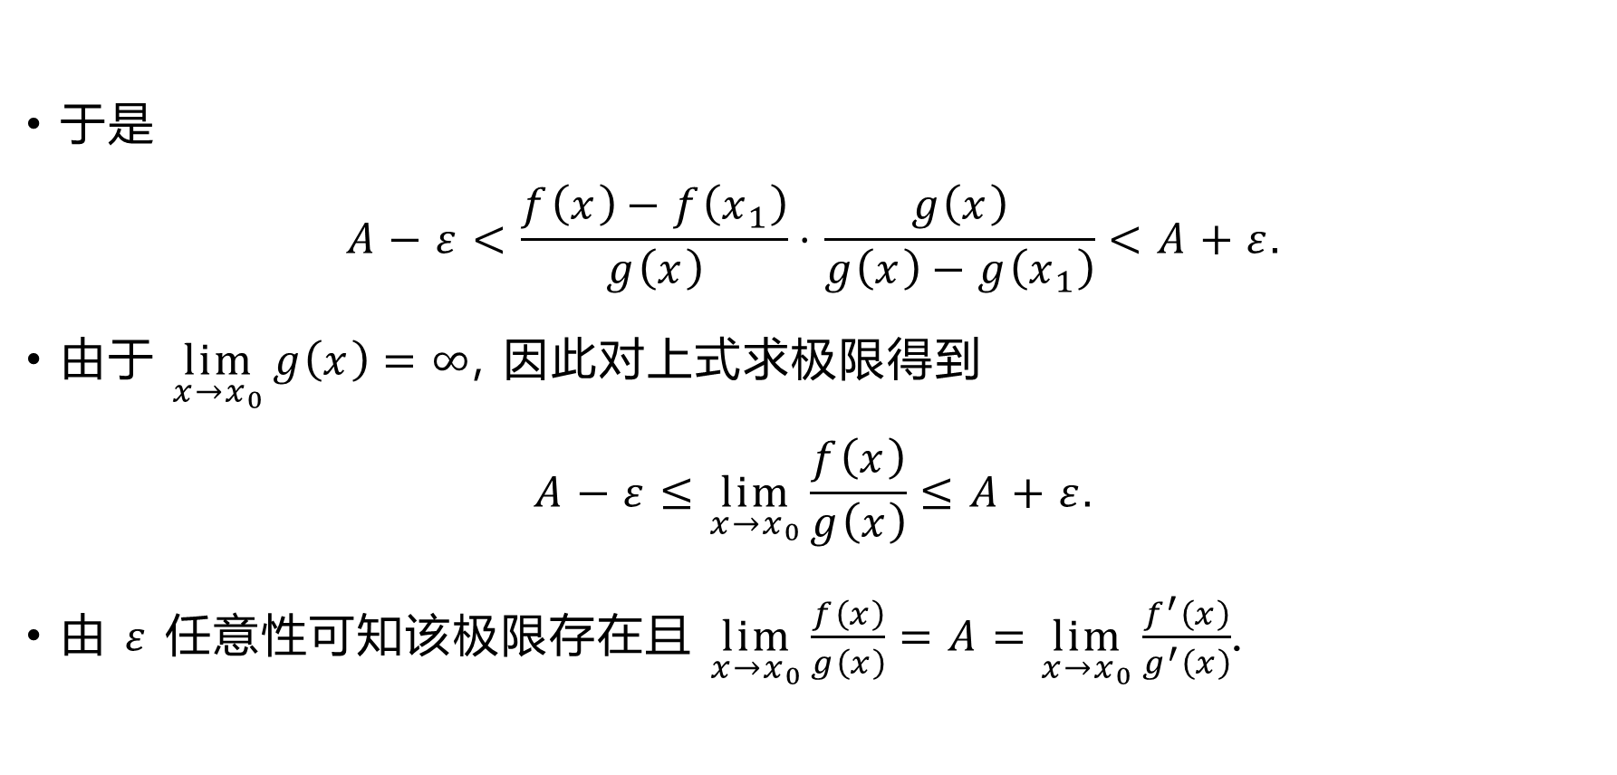
于是 $A−ε<\frac{f\left(x\right)−f\left(x_{1}\right)}{g\left(x\right)}⋅\frac{g\left(x\right)}{g\left(x\right)−g\left(x_{1}\right)}<A+ε.$
由于 $\lim_{x→x_{0}}{g\left(x\right)}=∞$, 因此对上式求极限得到 $A−ε≤\lim_{x→x_{0}}{\frac{f\left(x\right)}{g\left(x\right)}}≤A+ε.$
由 $ε$ 任意性可知该极限存在且 $\lim_{x→x_{0}}{\frac{f\left(x\right)}{g\left(x\right)}}=A=\lim_{x→x_{0}}{\frac{f^{′}\left(x\right)}{g^{′}\left(x\right)}}$.

Slide 17
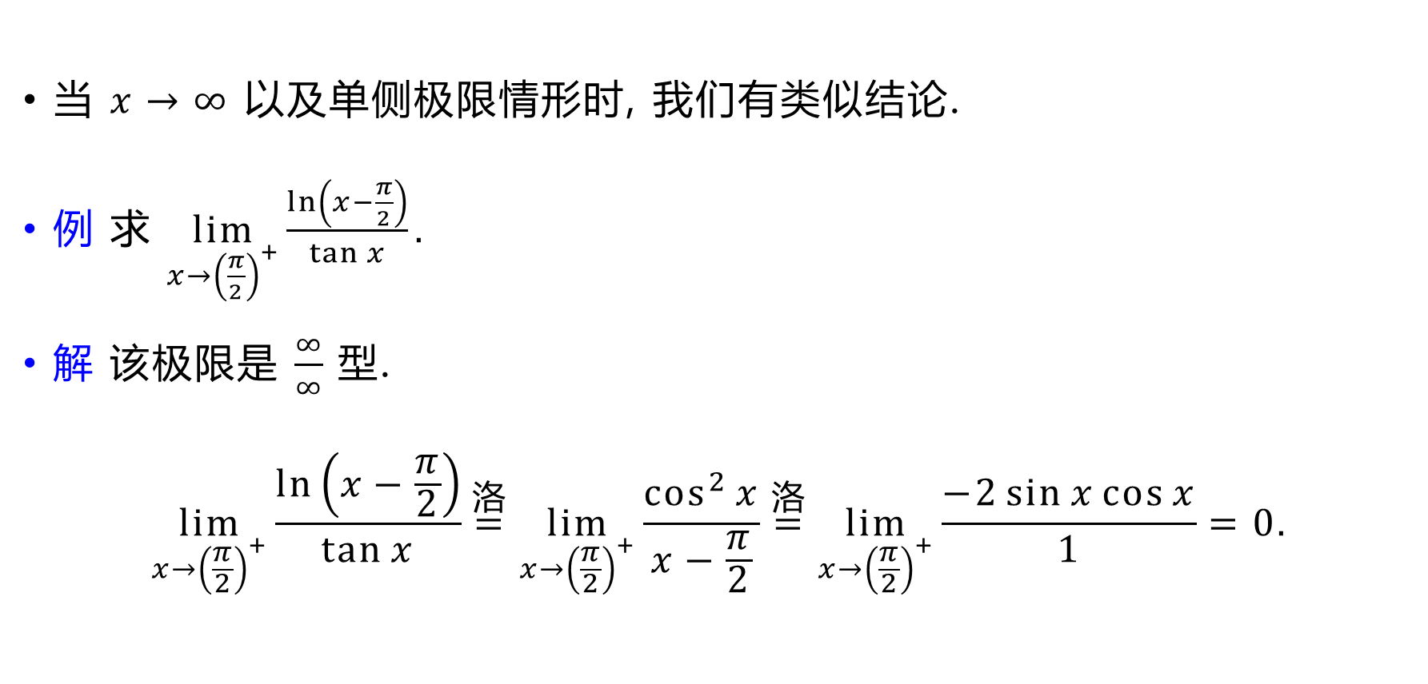
当 $x→∞$ 以及单侧极限情形时, 我们有类似结论.
例 求 $\lim_{x→{\left(\frac{π}{2}\right)}^{+}}{\frac{\ln\left(x−\frac{π}{2}\right)}{\tan{x}}}.$
解 该极限是 $\frac{∞}{∞}$ 型.
$$\lim_{x→{\left(\frac{π}{2}\right)}^{+}}{\frac{\ln\left(x−\frac{π}{2}\right)}{\tan{x}}}\overset{\text{洛}}{=}\lim_{x→{\left(\frac{π}{2}\right)}^{+}}{\frac{\cos^{2}{x}}{x−\frac{π}{2}}}\overset{\text{洛}}{=}\lim_{x→{\left(\frac{π}{2}\right)}^{+}}{\frac{−2\sin{x}\cos{x}}{1}}=0.$$

Slide 18

例 求 $\lim_{x→0^{+}}{\frac{\ln{\sin{3x}}}{\ln{\sin{2x}}}}.$
解 该极限是 $\frac{∞}{∞}$ 型.
$$\lim_{x→0^{+}}{\frac{\ln{\sin{3x}}}{\ln{\sin{2x}}}}\overset{\text{洛}}{=}\lim_{x→0^{+}}{\frac{\frac{3\cos{3x}}{\sin{3x}}}{\frac{2\cos{2x}}{\sin{2x}}}}\overset{\cos{0}=1}{=}\lim_{x→0^{+}}{\frac{3\sin{2x}}{2\sin{3x}}}$$
$$\overset{\text{等价无穷小}}{=}\lim_{x→0^{+}}{\frac{6x}{6x}}=1.$$

Slide 19
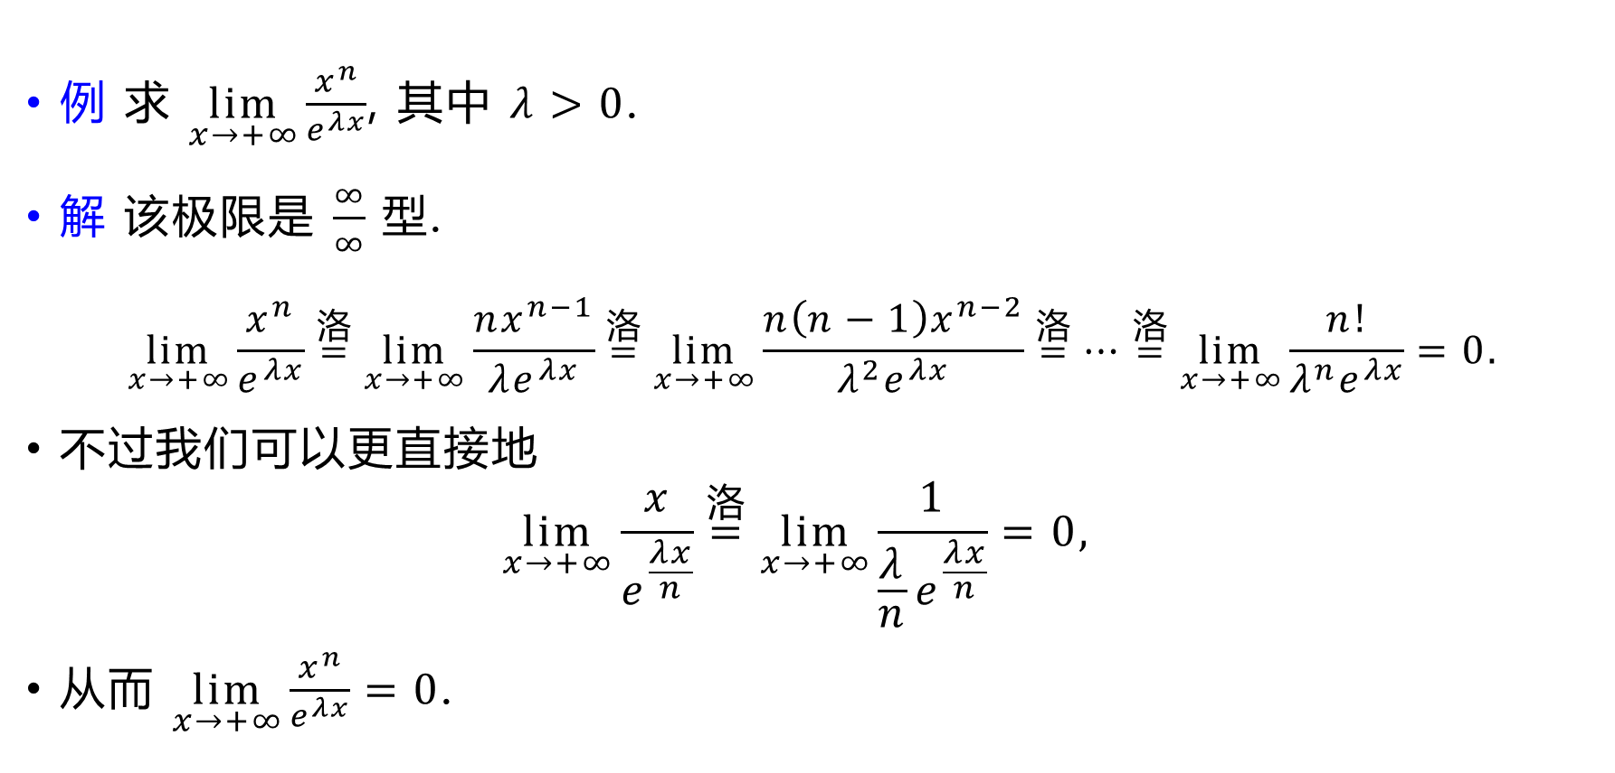
例 求 $\lim_{x→+∞}{\frac{x^{n}}{e^{λx}}}$, 其中 $λ>0$.
解 该极限是 $\frac{∞}{∞}$ 型.
$$\lim_{x→+∞}{\frac{x^{n}}{e^{λx}}}\overset{\text{洛}}{=}\lim_{x→+∞}{\frac{nx^{n−1}}{λe^{λx}}}\overset{\text{洛}}{=}\lim_{x→+∞}{\frac{n\left(n−1\right)x^{n−2}}{λ^{2}e^{λx}}}\overset{\text{洛}}{=}⋯\overset{\text{洛}}{=}\lim_{x→+∞}{\frac{n!}{λ^{n}e^{λx}}}=0.$$
不过我们可以更直接地 $\lim_{x→+∞}{\frac{x}{e^{\frac{λx}{n}}}}\overset{\text{洛}}{=}\lim_{x→+∞}{\frac{1}{\frac{λ}{n}e^{\frac{λx}{n}}}}=0,$
从而 $\lim_{x→+∞}{\frac{x^{n}}{e^{λx}}}=0$.

Slide 20
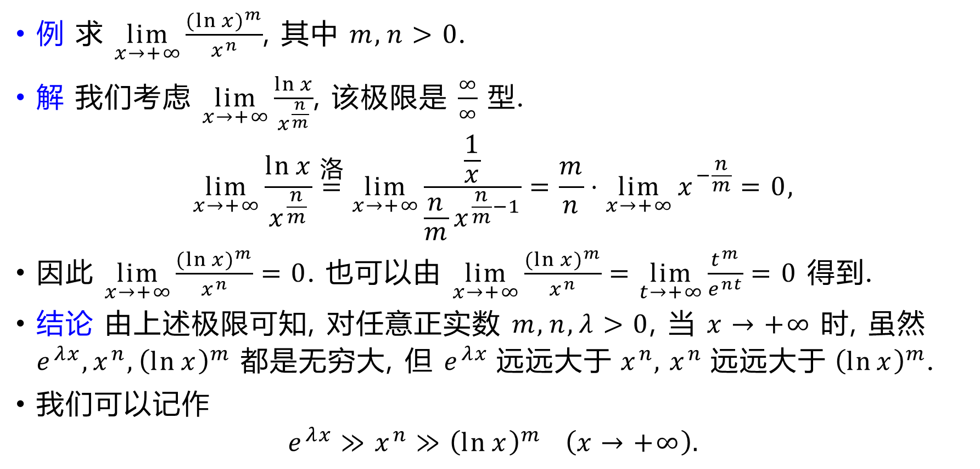
例 求 $\lim_{x→+∞}{\frac{{(\ln{x})}^{m}}{x^{n}}}$, 其中 $m,n>0$.
解 我们考虑 $\lim_{x→+∞}{\frac{\ln{x}}{x^{\frac{n}{m}}}}$, 该极限是 $\frac{∞}{∞}$ 型.
$$\lim_{x→+∞}{\frac{\ln{x}}{x^{\frac{n}{m}}}}\overset{\text{洛}}{=}\lim_{x→+∞}{\frac{\frac{1}{x}}{\frac{n}{m}x^{\frac{n}{m}−1}}}=\frac{m}{n}⋅\lim_{x→+∞}{x^{−\frac{n}{m}}}=0,$$
因此 $\lim_{x→+∞}{\frac{{(\ln{x})}^{m}}{x^{n}}}=0$. 也可以由 $\lim_{x→+∞}{\frac{{(\ln{x})}^{m}}{x^{n}}}=\lim_{t→+∞}{\frac{t^{m}}{e^{nt}}}=0$ 得到.
结论 由上述极限可知, 对任意正实数 $m,n,λ>0$, 当 $x→+∞$ 时, 虽然 $e^{λx},x^{n},{\left(\ln{x}\right)}^{m}$ 都是无穷大, 但 $e^{λx}$ 远远大于 $x^{n}$, $x^{n}$ 远远大于 ${\left(\ln{x}\right)}^{m}$.
我们可以记作 $e^{λx}≫x^{n}≫{\left(\ln{x}\right)}^{m} \left(x→+∞\right).$

Slide 21
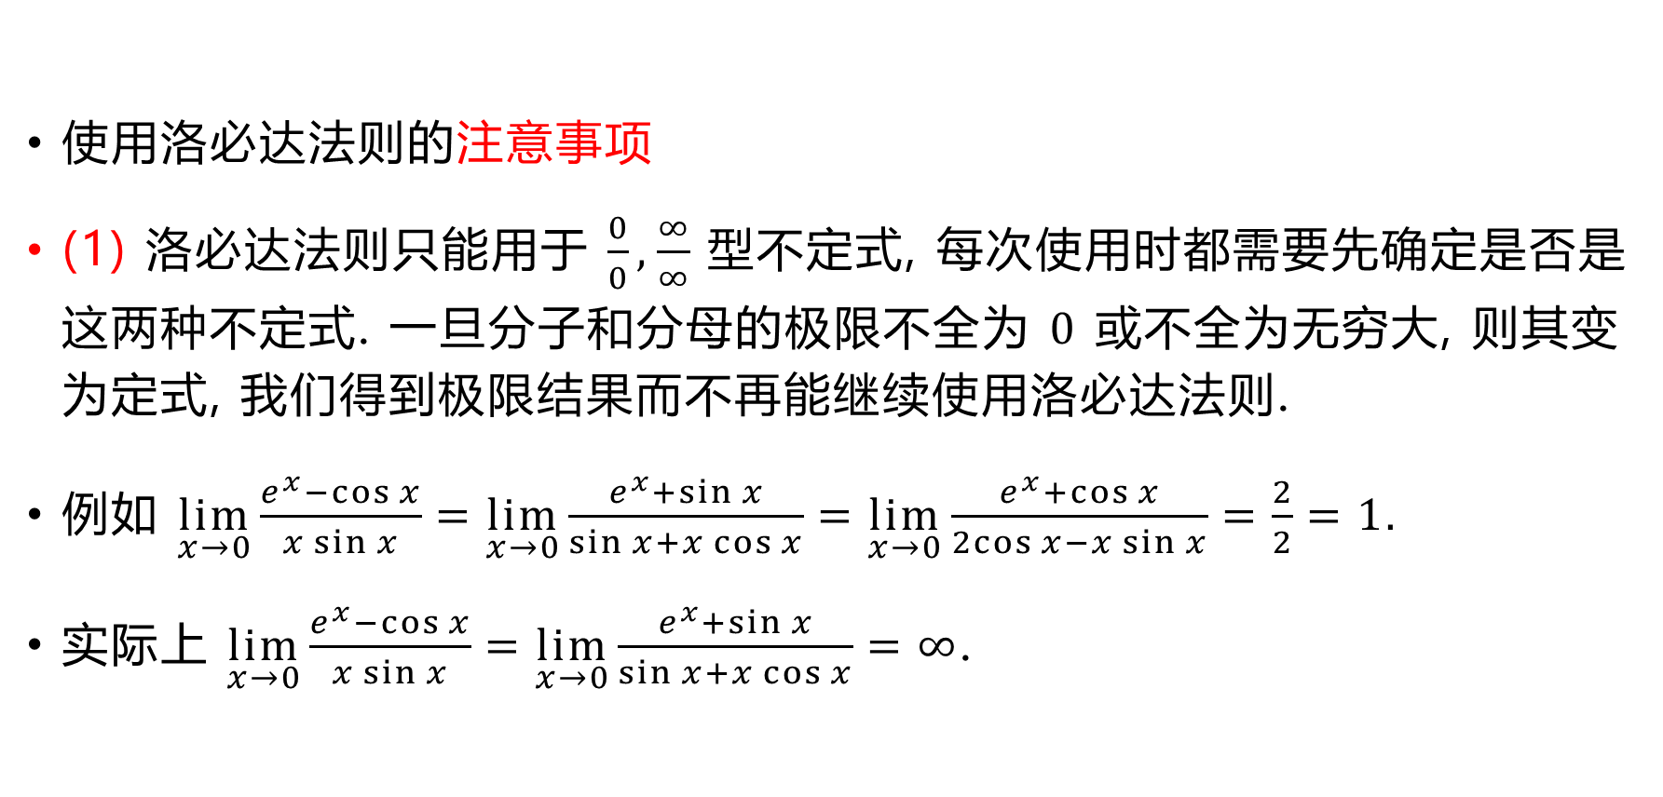
使用洛必达法则的注意事项
(1) 洛必达法则只能用于 $\frac{0}{0},\frac{∞}{∞}$ 型不定式, 每次使用时都需要先确定是否是这两种不定式. 一旦分子和分母的极限不全为 $0$ 或不全为无穷大, 则其变为定式, 我们得到极限结果而不再能继续使用洛必达法则.
例如 $\lim_{x→0}{\frac{e^{x}−\cos{x}}{x\sin{x}}}=\lim_{x→0}{\frac{e^{x}+\sin{x}}{\sin{x}+x\cos{x}}}=\lim_{x→0}{\frac{e^{x}+\cos{x}}{2cos{x}−x\sin{x}}}=\frac{2}{2}=1.$
实际上 $\lim_{x→0}{\frac{e^{x}−\cos{x}}{x\sin{x}}}=\lim_{x→0}{\frac{e^{x}+\sin{x}}{\sin{x}+x\cos{x}}}=∞$.
X

Slide 22
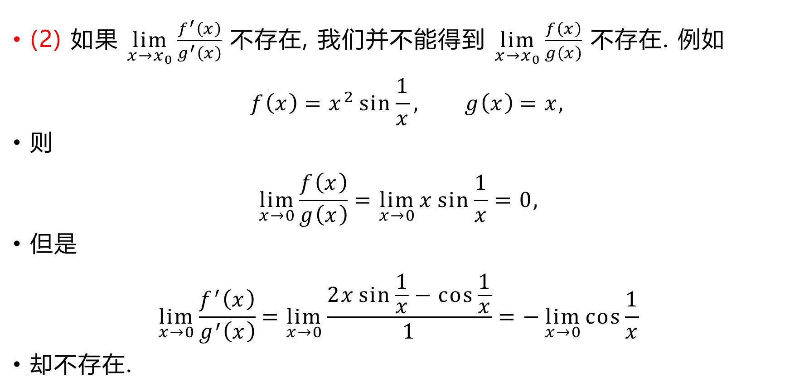
(2) 如果 $\lim_{x→x_{0}}{\frac{f^{′}\left(x\right)}{g^{′}\left(x\right)}}$ 不存在, 我们并不能得到 $\lim_{x→x_{0}}{\frac{f\left(x\right)}{g\left(x\right)}}$ 不存在. 例如
$$f\left(x\right)=x^{2}\sin{\frac{1}{x}}, g\left(x\right)=x,$$
则 $\lim_{x→0}{\frac{f\left(x\right)}{g\left(x\right)}}=\lim_{x→0}{x\sin{\frac{1}{x}}}=0,$
但是 $\lim_{x→0}{\frac{f^{′}\left(x\right)}{g^{′}\left(x\right)}}=\lim_{x→0}{\frac{2x\sin{\frac{1}{x}}−\cos{\frac{1}{x}}}{1}}=−\lim_{x→0}{\cos{\frac{1}{x}}}$
却不存在.

Slide 23
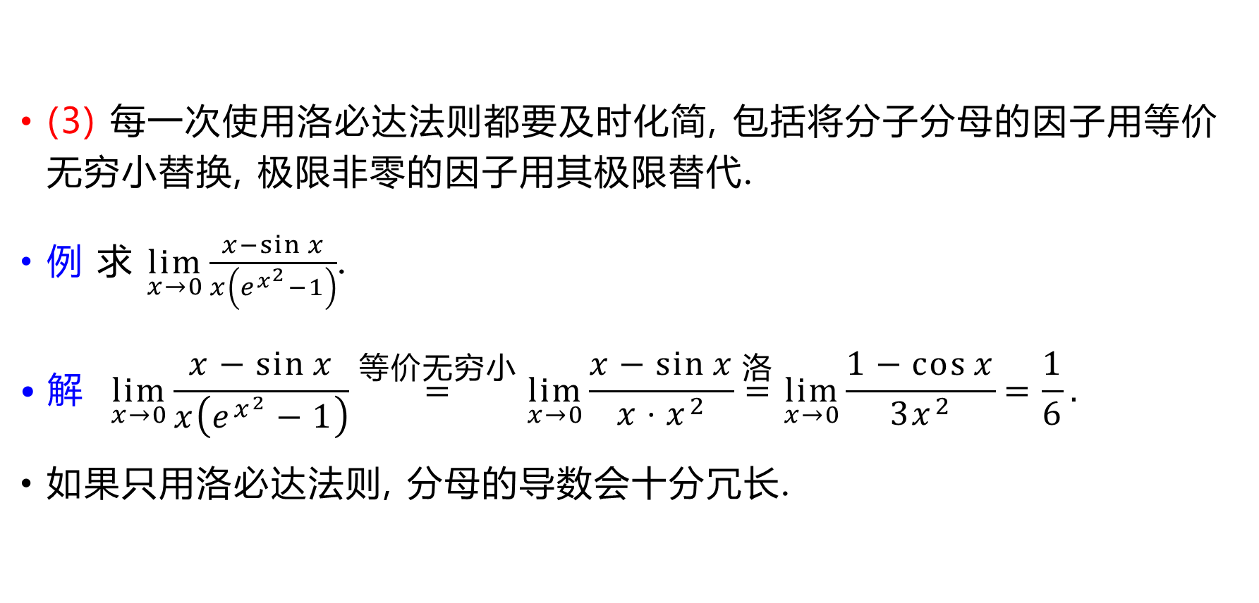
(3) 每一次使用洛必达法则都要及时化简, 包括将分子分母的因子用等价无穷小替换, 极限非零的因子用其极限替代.
例 求 $\lim_{x→0}{\frac{x−\sin{x}}{x\left(e^{x^{2}}−1\right)}}$.
$$\text{•} \text{解} \lim_{x→0}{\frac{x−\sin{x}}{x\left(e^{x^{2}}−1\right)}}\overset{\text{等价无穷小}}{=}\lim_{x→0}{\frac{x−\sin{x}}{x⋅x^{2}}}\overset{\text{洛}}{=}\lim_{x→0}{\frac{1−\cos{x}}{3x^{2}}}=\frac{1}{6}.$$
如果只用洛必达法则, 分母的导数会十分冗长.

Slide 24
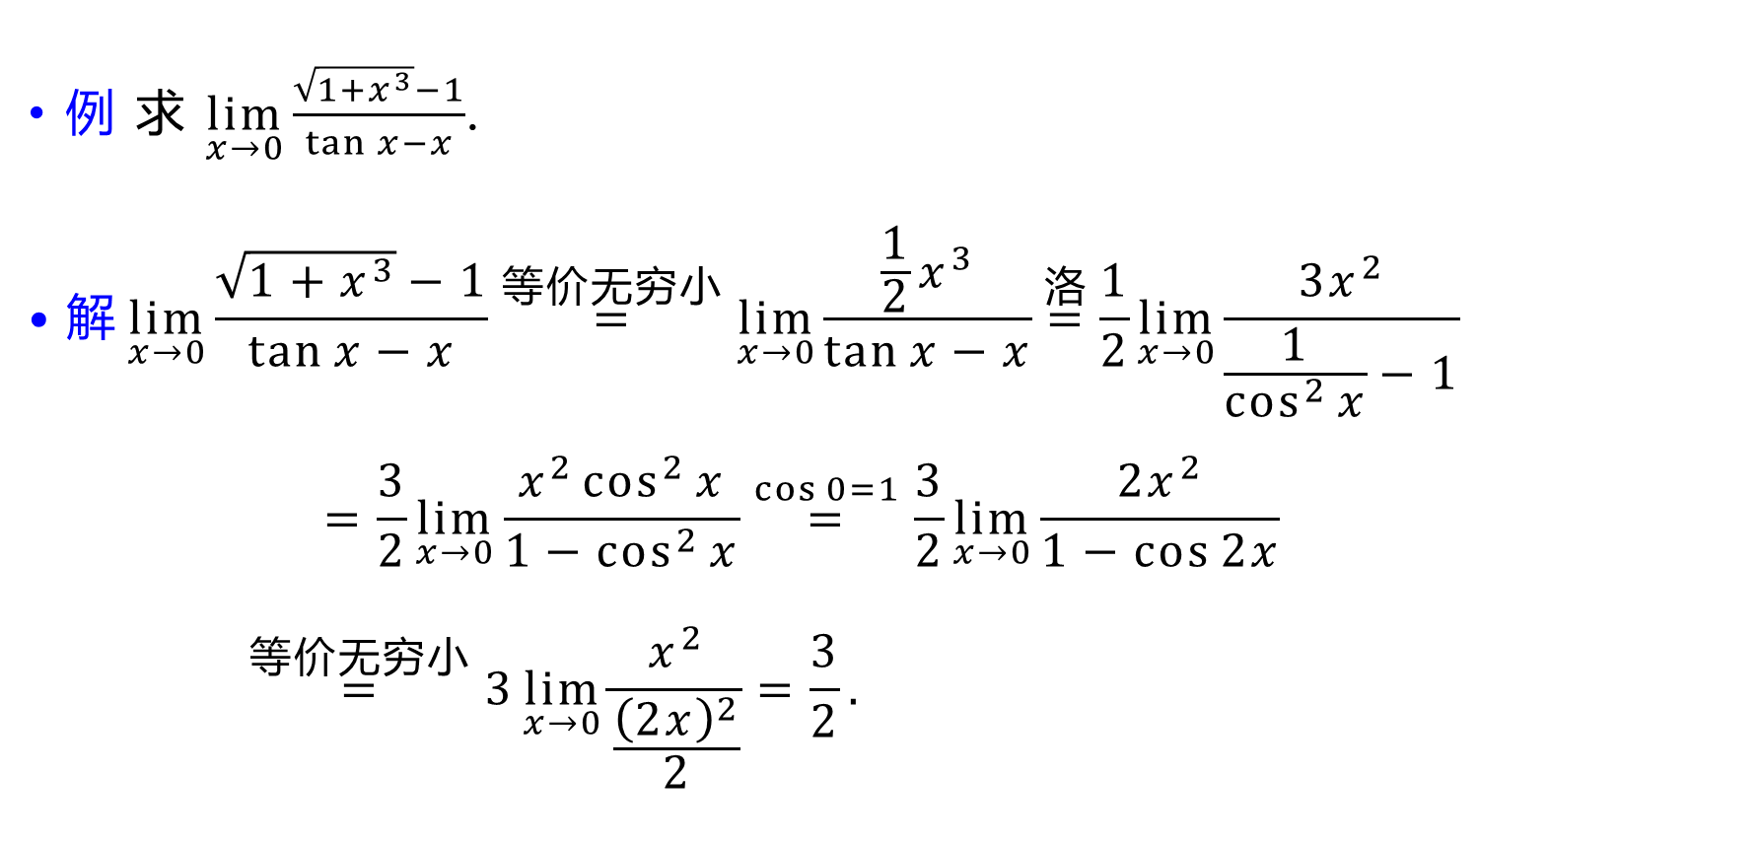
例 求 $\lim_{x→0}{\frac{\sqrt{1+x^{3}}−1}{\tan{x}−x}}$.
$$\text{• }\text{解}\lim_{x→0}{\frac{\sqrt{1+x^{3}}−1}{\tan{x}−x}}\overset{\text{等价无穷小}}{=}\lim_{x→0}{\frac{\frac{1}{2}x^{3}}{\tan{x}−x}}\overset{\text{洛}}{=}\frac{1}{2}\lim_{x→0}{\frac{3x^{2}}{\frac{1}{\cos^{2}{x}}−1}}$$
$$=\frac{3}{2}\lim_{x→0}{\frac{x^{2}\cos^{2}{x}}{1−\cos^{2}{x}}}\overset{\cos{0}=1}{=}\frac{3}{2}\lim_{x→0}{\frac{2x^{2}}{1−\cos{2x}}}$$
$$\overset{\text{等价无穷小}}{=}3\lim_{x→0}{\frac{x^{2}}{\frac{{\left(2x\right)}^{2}}{2}}}=\frac{3}{2}.$$

Slide 25
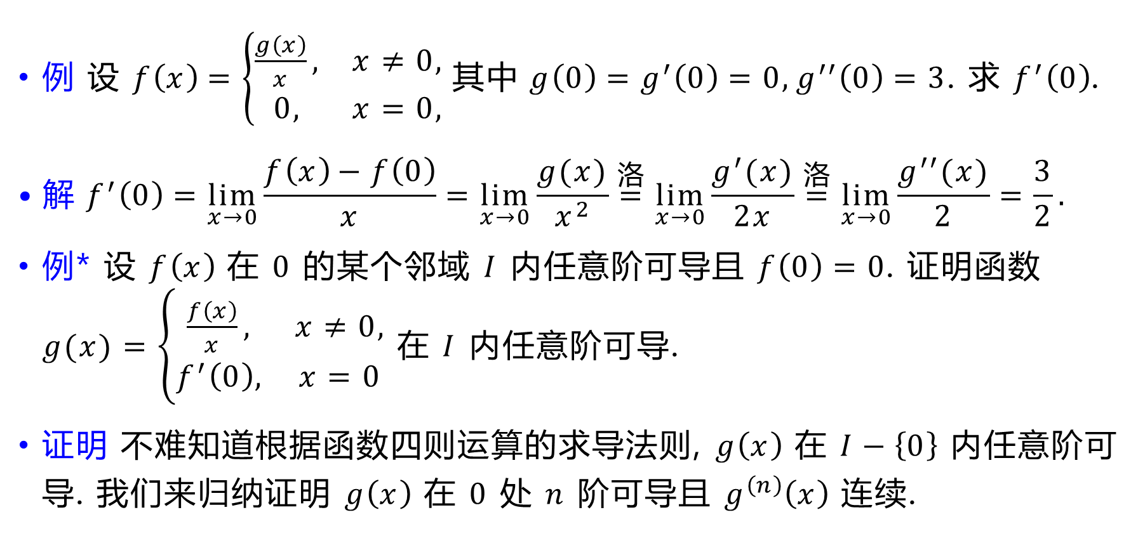
例 设 $f\left(x\right)=\left\{\begin{matrix}\frac{g\left(x\right)}{x}, & x≠0, \\ 0, & x=0,\end{matrix}\right.$ 其中 $g\left(0\right)=g^{′}\left(0\right)=0,g^{′′}\left(0\right)=3$. 求 $f^{′}\left(0\right)$.
$$\text{• }\text{解} f^{′}\left(0\right)=\lim_{x→0}{\frac{f\left(x\right)−f\left(0\right)}{x}}=\lim_{x→0}{\frac{g(x)}{x^{2}}}\overset{\text{洛}}{=}\lim_{x→0}{\frac{g^{′}(x)}{2x}}\overset{\text{洛}}{=}\lim_{x→0}{\frac{g^{′′}(x)}{2}}=\frac{3}{2}.$$
例* 设 $f\left(x\right)$ 在 $0$ 的某个邻域 $I$ 内任意阶可导且 $f\left(0\right)=0$. 证明函数 $g(x)=\left\{\begin{matrix}\frac{f\left(x\right)}{x}, & x≠0, \\ f^{′}\left(0\right), & x=0\end{matrix}\right.$ 在 $I$ 内任意阶可导.
证明 不难知道根据函数四则运算的求导法则, $g\left(x\right)$ 在 $I−\left\{0\right\}$ 内任意阶可导. 我们来归纳证明 $g\left(x\right)$ 在 $0$ 处 $n$ 阶可导且 $g^{\left(n\right)}\left(x\right)$ 连续.

Slide 26
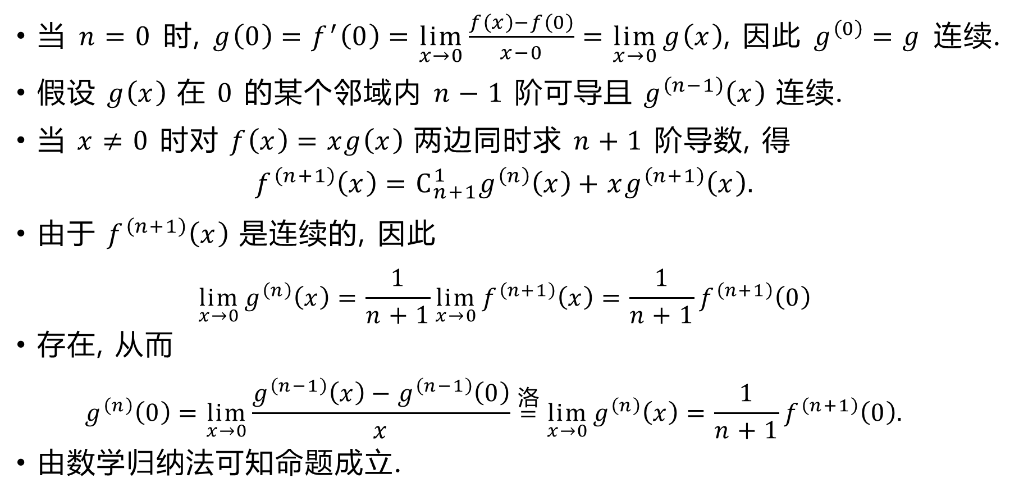
当 $n=0$ 时, $g\left(0\right)=f^{′}\left(0\right)=\lim_{x→0}{\frac{f\left(x\right)−f\left(0\right)}{x−0}}=\lim_{x→0}{g\left(x\right)}$, 因此 $g^{\left(0\right)}=g$ 连续.
假设 $g\left(x\right)$ 在 $0$ 的某个邻域内 $n−1$ 阶可导且 $g^{\left(n−1\right)}\left(x\right)$ 连续.
当 $x≠0$ 时对 $f\left(x\right)=xg\left(x\right)$ 两边同时求 $n+1$ 阶导数, 得 $f^{\left(n+1\right)}\left(x\right)=C_{n+1}^{1}g^{\left(n\right)}\left(x\right)+xg^{\left(n+1\right)}\left(x\right).$
由于 $f^{\left(n+1\right)}\left(x\right)$ 是连续的, 因此 $\lim_{x→0}{g^{\left(n\right)}\left(x\right)}=\frac{1}{n+1}\lim_{x→0}{f^{\left(n+1\right)}\left(x\right)}=\frac{1}{n+1}f^{\left(n+1\right)}\left(0\right)$
存在, 从而 $g^{\left(n\right)}\left(0\right)=\lim_{x→0}{\frac{g^{\left(n−1\right)}\left(x\right)−g^{\left(n−1\right)}\left(0\right)}{x}}\overset{\text{洛}}{=}\lim_{x→0}{g^{\left(n\right)}\left(x\right)}=\frac{1}{n+1}f^{\left(n+1\right)}\left(0\right).$
由数学归纳法可知命题成立.

Slide 27
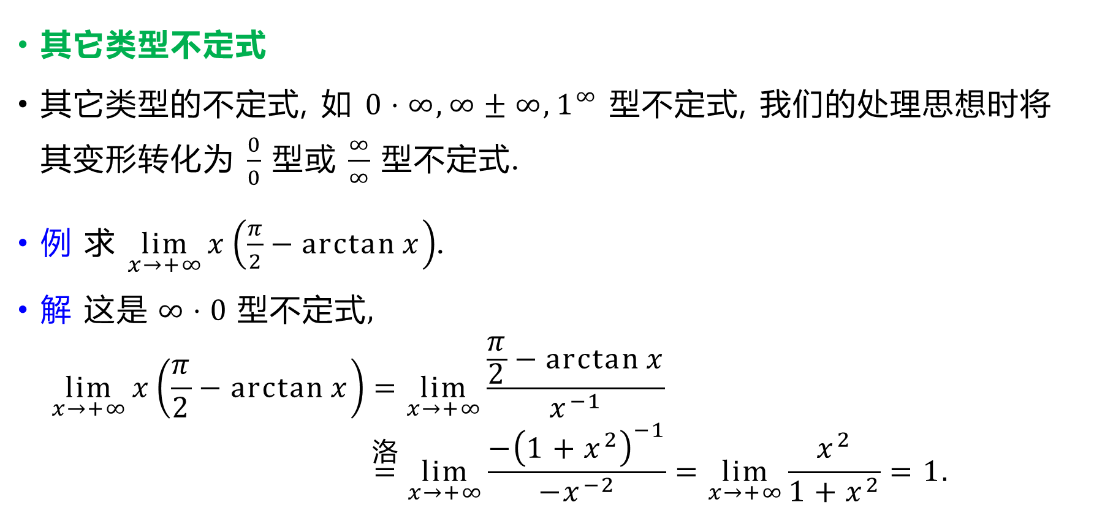
其它类型不定式
其它类型的不定式, 如 $0⋅∞,∞±∞,1^{∞}$ 型不定式, 我们的处理思想时将其变形转化为 $\frac{0}{0}$ 型或 $\frac{∞}{∞}$ 型不定式.
例 求 $\lim_{x→+∞}{x\left(\frac{π}{2}−\arctan{x}\right)}$.
解 这是 $∞⋅0$ 型不定式,
$$\lim_{x→+∞}{x\left(\frac{π}{2}−\arctan{x}\right)}=\lim_{x→+∞}{\frac{\frac{π}{2}−arctan{x}}{x^{−1}}} \\ \overset{\text{洛}}{=}\lim_{x→+∞}{\frac{−{\left(1+x^{2}\right)}^{−1}}{−x^{−2}}}=\lim_{x→+∞}{\frac{x^{2}}{1+x^{2}}}=1.$$

Slide 28
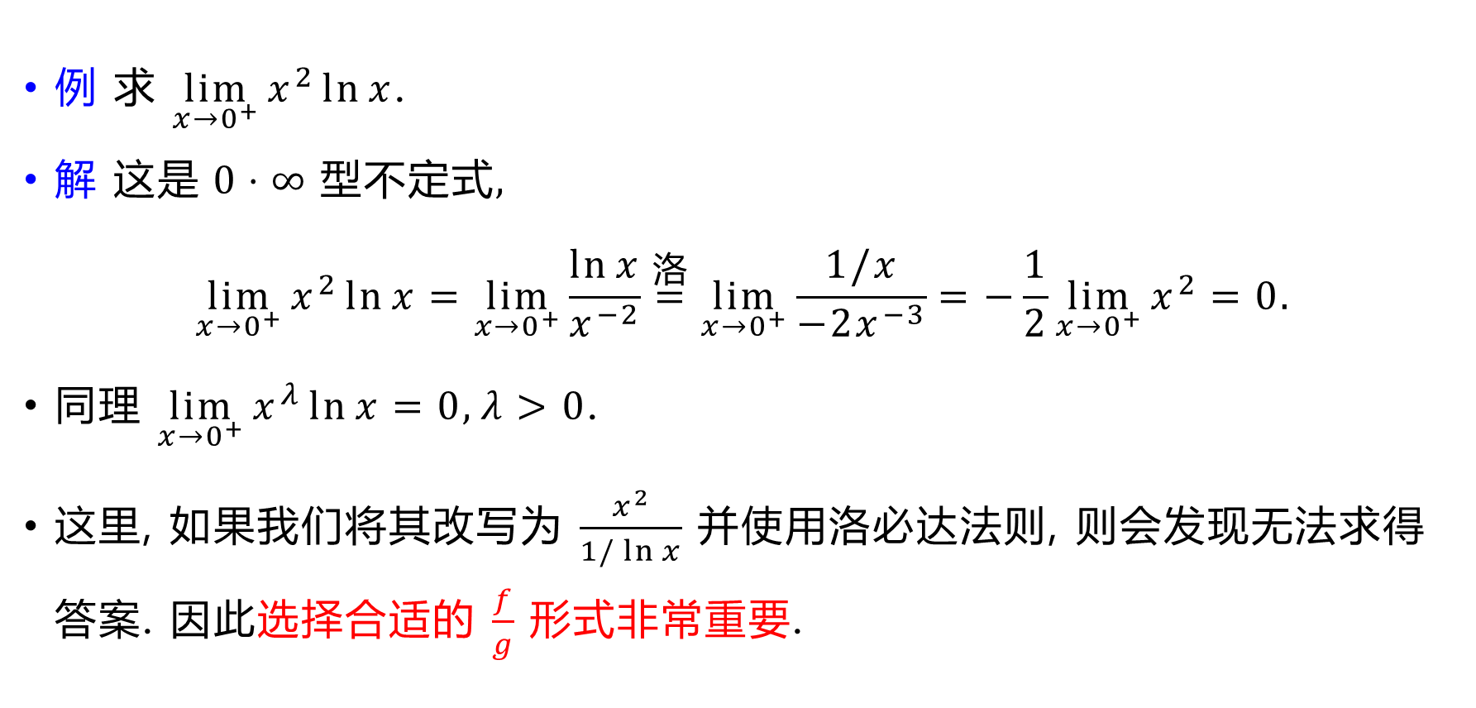
例 求 $\lim_{x→0^{+}}{x^{2}\ln{x}}$.
解 这是 $0⋅∞$ 型不定式,
$$\lim_{x→0^{+}}{x^{2}\ln{x}}=\lim_{x→0^{+}}{\frac{\ln{x}}{x^{−2}}}\overset{\text{洛}}{=}\lim_{x→0^{+}}{\frac{1/x}{−2x^{−3}}}=−\frac{1}{2}\lim_{x→0^{+}}{x^{2}}=0.$$
同理 $\lim_{x→0^{+}}{x^{λ}\ln{x}}=0,λ>0$.
这里, 如果我们将其改写为 $\frac{x^{2}}{1/\ln{x}}$ 并使用洛必达法则, 则会发现无法求得答案. 因此选择合适的 $\frac{f}{g}$ 形式非常重要.

Slide 29
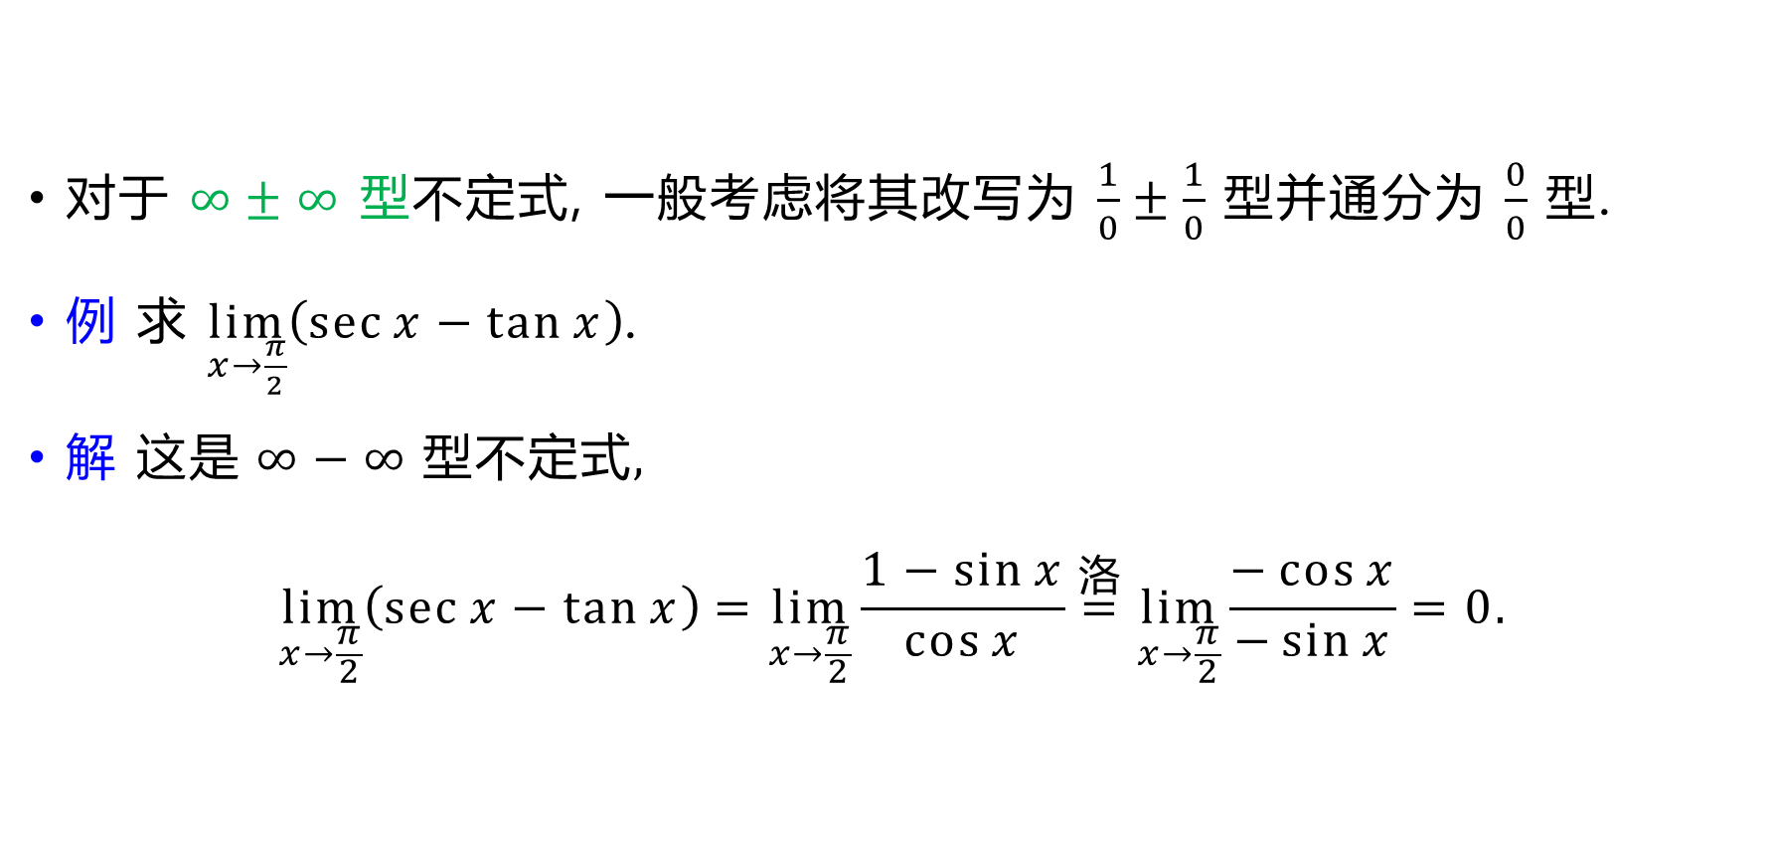
对于 $∞±∞$ 型不定式, 一般考虑将其改写为 $\frac{1}{0}±\frac{1}{0}$ 型并通分为 $\frac{0}{0}$ 型.
例 求 $\lim_{x→\frac{π}{2}}\left(\sec{x}−\tan{x}\right)$.
解 这是 $∞−∞$ 型不定式,
$$\lim_{x→\frac{π}{2}}\left(\sec{x}−\tan{x}\right)=\lim_{x→\frac{π}{2}}{\frac{1−\sin{x}}{\cos{x}}}\overset{\text{洛}}{=}\lim_{x→\frac{π}{2}}{\frac{−\cos{x}}{−\sin{x}}}=0.$$

Slide 30

例 求 $\lim_{x→1}\left(\frac{x}{x−1}−\frac{1}{\ln{x}}\right)$.
解 这是 $∞−∞$ 型不定式,
$$\lim_{x→1}\left(\frac{x}{x−1}−\frac{1}{\ln{x}}\right)=\lim_{x→1}{\frac{x\ln{x}−\left(x−1\right)}{\left(x−1\right)\ln{x}}}\overset{\text{洛}}{=}\lim_{x→1}{\frac{\ln{x}+1−1}{\ln{x}+\frac{x−1}{x}}} \\ \overset{\text{洛}}{=}\lim_{x→1}{\frac{\frac{1}{x}}{\frac{1}{x}+\frac{1}{x^{2}}}}=\frac{1}{2}.$$

Slide 31
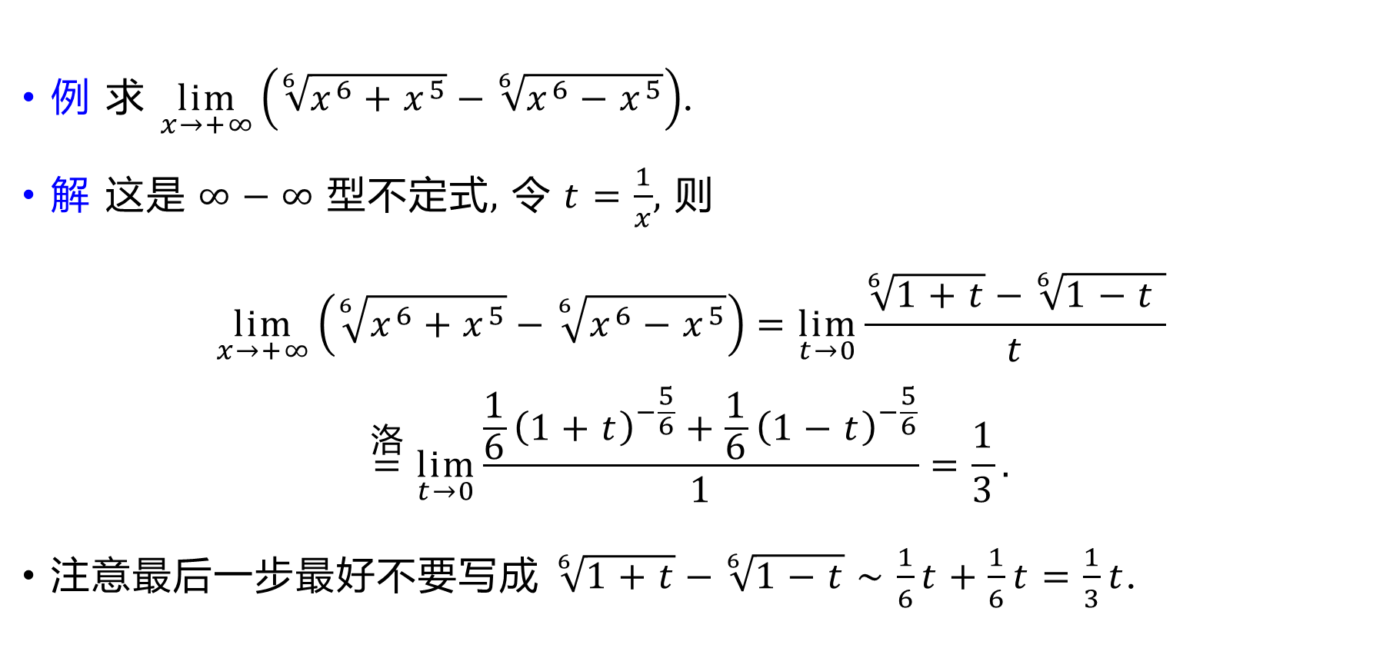
例 求 $\lim_{x→+∞}\left(\sqrt[6]{x^{6}+x^{5}}−\sqrt[6]{x^{6}−x^{5}}\right)$.
解 这是 $∞−∞$ 型不定式, 令 $t=\frac{1}{x}$, 则
$$\lim_{x→+∞}\left(\sqrt[6]{x^{6}+x^{5}}−\sqrt[6]{x^{6}−x^{5}}\right)=\lim_{t→0}{\frac{\sqrt[6]{1+t}−\sqrt[6]{1−t }}{t}} \\ \overset{\text{洛}}{=}\lim_{t→0}{\frac{\frac{1}{6}{\left(1+t\right)}^{−\frac{5}{6}}+\frac{1}{6}{\left(1−t\right)}^{−\frac{5}{6}}}{1}}=\frac{1}{3}.$$
注意最后一步最好不要写成 $\sqrt[6]{1+t}−\sqrt[6]{1−t}∼\frac{1}{6}t+\frac{1}{6}t=\frac{1}{3}t$.

Slide 32
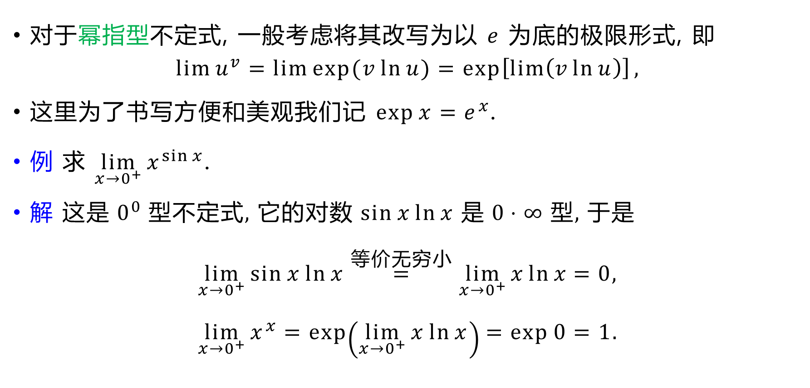
对于幂指型不定式, 一般考虑将其改写为以 $e$ 为底的极限形式, 即 $\lim{u^{v}}=\lim{\exp{(v\ln{u})}}=\exp\left[\lim\left(v\ln{u}\right)\right],$
这里为了书写方便和美观我们记 $\exp{x}=e^{x}$.
例 求 $\lim_{x→0^{+}}{x^{\sin{x}}}$.
解 这是 $0^{0}$ 型不定式, 它的对数 $\sin{x}\ln{x}$ 是 $0⋅∞$ 型, 于是
$$\lim_{x→0^{+}}{\sin{x}\ln{x}}\overset{\text{等价无穷小}}{=}\lim_{x→0^{+}}{x\ln{x}}=0,$$
$$\lim_{x→0^{+}}{x^{x}}=\exp\left(\lim_{x→0^{+}}{x\ln{x}}\right)=\exp{0}=1.$$

Slide 33
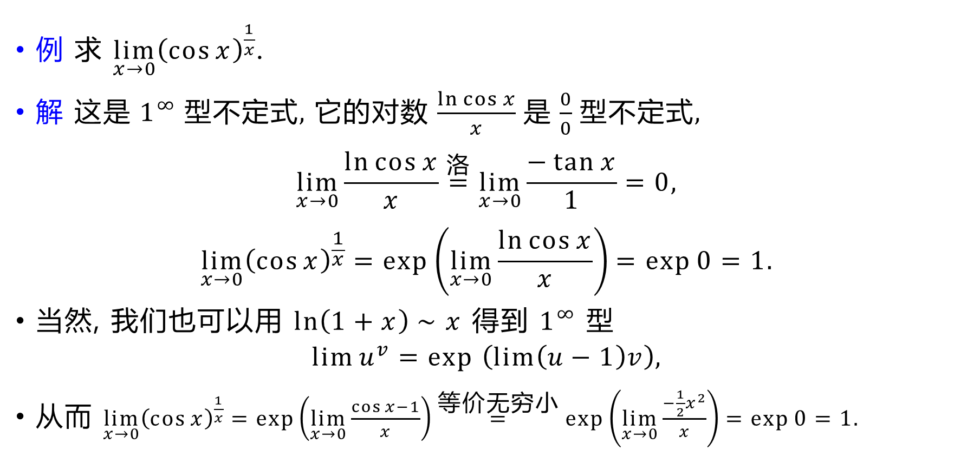
例 求 $\lim_{x→0}{{\left(\cos{x}\right)}^{\frac{1}{x}}}$.
解 这是 $1^{∞}$ 型不定式, 它的对数 $\frac{\ln{\cos{x}}}{x}$ 是 $\frac{0}{0}$ 型不定式,
$$\lim_{x→0}{\frac{\ln{\cos{x}}}{x}}\overset{\text{洛}}{=}\lim_{x→0}{\frac{−\tan{x}}{1}}=0,$$
$$\lim_{x→0}{{\left(\cos{x}\right)}^{\frac{1}{x}}}=\exp\left(\lim_{x→0}{\frac{\ln{\cos{x}}}{x}}\right)=\exp{0}=1.$$
当然, 我们也可以用 $\ln\left(1+x\right)∼x$ 得到 $1^{∞}$ 型 $\lim{u^{v}}=exp \left(lim\left(u−1\right)v\right),$
从而 $\lim_{x→0}{{\left(\cos{x}\right)}^{\frac{1}{x}}}=\exp\left(\lim_{x→0}{\frac{\cos{x}−1}{x}}\right)\overset{\text{等价无穷小}}{=}\exp\left(\lim_{x→0}{\frac{−\frac{1}{2}x^{2}}{x}}\right)=\exp{0}=1.$

Slide 34
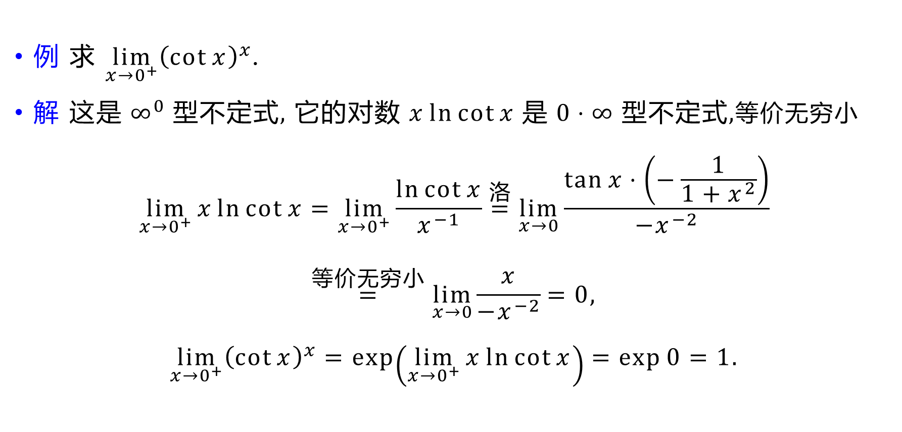
例 求 $\lim_{x→0^{+}}{{\left(\cot{x}\right)}^{x}}$.
解 这是 $∞^{0}$ 型不定式, 它的对数 $x\ln{\cot{x}}$ 是 $0⋅∞$ 型不定式,$\text{等价无穷小}$
$$\lim_{x→0^{+}}{x\ln{\cot{x}}}=\lim_{x→0^{+}}{\frac{\ln{\cot{x}}}{x^{−1}}}\overset{\text{洛}}{=}\lim_{x→0}{\frac{\tan{x}⋅\left(−\frac{1}{1+x^{2}}\right)}{−x^{−2}}}$$
$$\overset{\text{等价无穷小}}{=}\lim_{x→0}{\frac{x}{−x^{−2}}}=0,$$
$$\lim_{x→0^{+}}{{\left(\cot{x}\right)}^{x}}=\exp\left(\lim_{x→0^{+}}{x\ln{\cot{x}}}\right)=\exp{0}=1.$$

Slide 35

例 求 $\lim_{x→{\left(\frac{π}{2}\right)}^{+}}{{\left(\tan{x}\right)}^{\cos{x}}}$.
解 这是 $∞^{0}$ 型不定式, 它的对数 $\left(\ln{\tan{x}}\right)\cos{x}$ 是 $∞⋅0$ 型不定式,
$$\lim_{x→{\left(\frac{π}{2}\right)}^{+}}\left(\ln{\tan{x}}\right)\cos{x}=\lim_{x→{\left(\frac{π}{2}\right)}^{+}}{\frac{\ln{\tan{x}}}{\sec{x}}}\overset{\text{洛}}{=}\lim_{x→{\left(\frac{π}{2}\right)}^{+}}{\frac{\sec^{2}{x}/\tan{x}}{\sec{x}\tan{x}}}$$
$$=\lim_{x→{\left(\frac{π}{2}\right)}^{+}}{\frac{\cos{x}}{\sin^{2}{x}}}=0,$$
$$\lim_{x→{\left(\frac{π}{2}\right)}^{+}}{{\left(\tan{x}\right)}^{\cos{x}}}=\exp\left(\lim_{x→{\left(\frac{π}{2}\right)}^{+}}\left(\ln{\tan{x}}\right)\cos{x}\right)=\exp{0}=1.$$

Slide 36
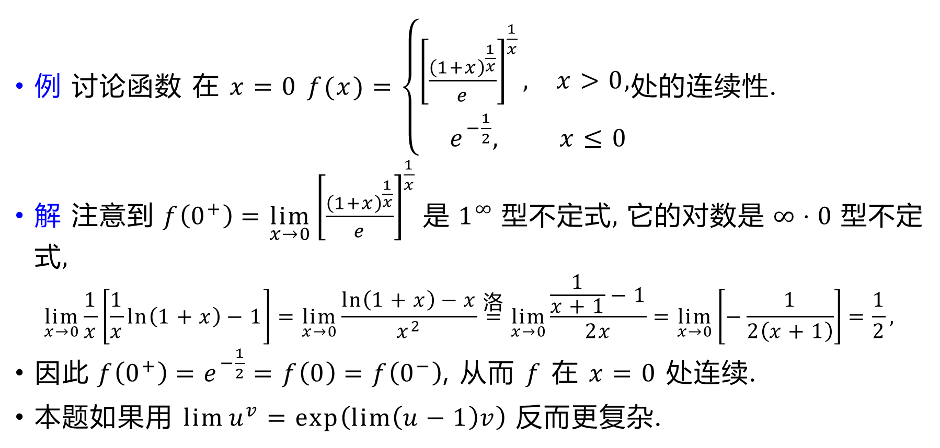
例 讨论函数 在 $x=0$ $f(x)=\left\{\begin{matrix}{\left[\frac{{\left(1+x\right)}^{\frac{1}{x}}}{e}\right]}^{\frac{1}{x}}, & x>0, \\ e^{−\frac{1}{2}}, & x≤0\end{matrix}\right.$处的连续性.
解 注意到 $f\left(0^{+}\right)=\lim_{x→0}{{\left[\frac{{\left(1+x\right)}^{\frac{1}{x}}}{e}\right]}^{\frac{1}{x}}}$ 是 $1^{∞}$ 型不定式, 它的对数是 $∞⋅0$ 型不定式,
$$\lim_{x→0}{\frac{1}{x}\left[\frac{1}{x}\ln\left(1+x\right)−1\right]}=\lim_{x→0}{\frac{\ln\left(1+x\right)−x}{x^{2}}}\overset{\text{洛}}{=}\lim_{x→0}{\frac{\frac{1}{x+1}−1}{2x}}=\lim_{x→0}\left[−\frac{1}{2\left(x+1\right)}\right]=\frac{1}{2},$$
因此 $f\left(0^{+}\right)=e^{−\frac{1}{2}}=f\left(0\right)=f\left(0^{−}\right)$, 从而 $f$ 在 $x=0$ 处连续.
本题如果用 $\lim{u^{v}}=\exp\left(\lim\left(u−1\right)v\right)$ 反而更复杂.

Slide 37

例 求 $\lim_{n→∞}{\sqrt[n]{n}}$.
解 我们考虑它对应的函数极限 $\lim_{x→+∞}{x^{\frac{1}{x}}}$, 是 $∞^{0}$ 型不定式,
$$\lim_{x→+∞}{\frac{\ln{x}}{x}}\overset{\text{洛}}{=}\lim_{x→+∞}{\frac{1}{x}}=0,$$
$$\lim_{x→+∞}{x^{\frac{1}{x}}}=\exp{0}=1.$$
故 $\lim_{n→∞}{\sqrt[n]{n}}=1$.

Slide 38
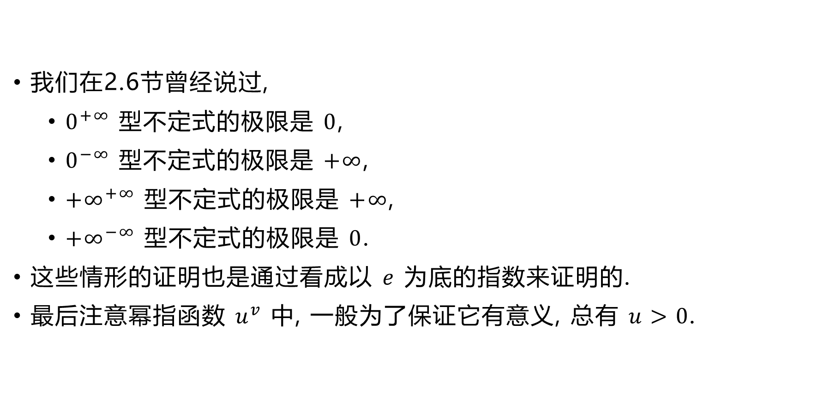
我们在2.6节曾经说过,
$0^{+∞}$ 型不定式的极限是 $0$,
$0^{−∞}$ 型不定式的极限是 $+∞$,
${+∞}^{+∞}$ 型不定式的极限是 $+∞$,
${+∞}^{−∞}$ 型不定式的极限是 $0$.
这些情形的证明也是通过看成以 $e$ 为底的指数来证明的.
最后注意幂指函数 $u^{v}$ 中, 一般为了保证它有意义, 总有 $u>0$.

